Slide 1


Lessenserie palliatieve zorg
Notes:
Versie: december 2025
Met dank aan:
Sonja Verlinde, MBO-docent Nova College en linking pin mbo Nova College, UNO Amsterdam
Joke Christiaan, MBO-docent Nova College en linking pin mbo Nova College, UNO Amsterdam
Patricia Jepma, onderwijsadviseur UNO Amsterdam en linking pin als postdoc onderzoeker afdeling Ouderengeneeskunde, Amsterdam UMC
Deze lessenserie kan gebruikt worden voor het keuzedeel K1006 “verdieping palliatieve zorg”

Slide 2
Lesopbouw
Deel 1:
Wat is palliatieve zorg?
Deel 2:
Proactieve zorgplanning
Deel 3:
Samenwerken
Deel 4:
Terminale zorg en wetgeving
Deel 5:
Zingeving, coping en rouwbegeleiding
Deel 6:
Zorg voor zorgvrager met migratie achtergrond

Slide 3
Wat is palliatieve zorg?
Lessenserie palliatieve zorg, deel 1

Slide 4

Leerdoelen
Na deze les kun je:
uitleggen wat palliatieve zorg inhoudt;
beschrijven hoe de palliatieve zorg is ontstaan;
de vier fasen van palliatieve zorg benoemen;
de veelvoorkomende symptomen in de palliatieve fase herkennen.
Bron: UNO Amsterdam

Slide 5

Opdracht
Wat is volgens jou palliatieve zorg?
Schrijf je antwoord op (5 minuten)
Leg je aantekeningen vervolgens weg
Bron: Freepik
Notes:
Doel: deelnemers zelf na laten denken over hun associaties met palliatieve zorg, voorkennis activeren.
Hierna krijgen de deelnemers twee introductiefilmpjes te zien en kunnen ze hun antwoord in tweetallen vergelijken met de kennis die in de filmpjes wordt aangeboden.

Slide 6


Wat is Palliatieve zorg?
O2PZ. Kijk je naar de ziekte of zie je een mens? https://youtu.be/QgPxyVU3Csk
Stichting PZNL. Wat is palliatieve zorg?
https://youtu.be/uXQHU8ItdSM
Notes:
Twee introductiefilms over wat palliatieve zorg nu eigenlijk is. Deze kunnen in de klas worden getoond. Daarna kun je als docent bespreken wat palliatieve zorg voor de deelnemers betekent, wat de reden is waarom zij voor dit keuzedeel gekozen hebben en wat zij hopen in deze en komende bijeenkomsten te gaan leren.
Laat studenten na het bekijken van de filmpjes de aantekeningen er weer bij pakken en in tweetallen bespreken wat ze hadden opgeschreven. Zijn er n.a.v. de filmpjes nog aanvullingen?
O2PZ. Kijk je naar de ziekte of zie je een mens?(2min34)
Stichting PZNL. Wat is palliatieve zorg? (2min30)

Slide 7
De definitie van palliatieve zorg
De Wereldgezondheidsorganisatie (WHO) heeft in 2002 een definitie van palliatieve zorg opgesteld:
"Palliatieve zorg is een benadering die de kwaliteit van het leven verbetert van patiënten en hun naasten die te maken hebben met een levensbedreigende aandoening, door het voorkomen en verlichten van lijden, door middel van vroegtijdige signalering en zorgvuldige beoordeling en behandeling van pijn en andere problemen van lichamelijke, psychosociale en spirituele aard.”
Palliatieve zorg komt van het woord Palliatie (verlichting), wat komt van het Latijnse woord pallium (mantel)
Notes:
Uitleg over de definitie van palliatieve zorg.
Palliatieve zorg wordt nog weleens verward met terminale zorg. Terminale zorg is echter een onderdeel van palliatieve zorg. Van terminale zorg spreken we als de levensverwachting minder dan drie maanden is. Palliatieve zorg kan al ruim daarvoor aanvangen op het moment dat iemand ongeneeslijk ziek is.

Slide 8
Aanvulling definitie
Palliatieve zorg is zorg die de kwaliteit van het leven verbetert van patiënten en hun naasten die te maken hebben met een levensbedreigende aandoening of kwetsbaarheid, door het voorkomen en verlichten van lijden, door middel van vroegtijdige signalering en zorgvuldige beoordeling en behandeling van problemen van fysieke, psychische, sociale en spirituele aard. Gedurende het beloop van de ziekte of kwetsbaarheid heeft palliatieve zorg oog voor het behoud van autonomie, toegang tot informatie en keuzemogelijkheden.
Kwaliteitskader palliatieve zorg Nederland. IKNL/Palliactief; 2017.
Notes:
Het kwaliteitskader palliatieve zorg heeft in hun definitie twee bronnen gebruikt. In deze aanvulling zie je:
De definitie van de WHO (vorige slide) terug. Hierin staat o.a. het belang van vroegtijdige signalering.
Dat er aandacht is voor interdisciplinair samenwerken, waardigheid, autonomie, toegang tot informatie en keuzemogelijkheid (Nationaal Consensus Project for quality palliative care, 2013). Dit zijn de belangrijkste onderdelen van palliatieve zorg.

Slide 9

Wat is palliatieve zorg?
Palliatieve zorg is veel breder dan terminale zorg!
Gericht op het voorkomen en verlichten van lijden, niet (meer) op genezing
De zorg kan gelijktijdig met ziektegerichte behandeling verleend worden
Zorgverleners en vrijwilligers werken samen als interdisciplinair team, met de zorgvrager en diens naasten
Zorgverleners stemmen de behandeling af op de door de waarden, wensen en behoeften van de zorgvrager. Dit geeft de zorgvrager zolang mogelijk de eigen regie.
Eén zorgverlener coördineert de zorg ten behoeve van de continuïteit
Notes:
In Nederland is palliatieve zorg generalistische zorg. Daarmee worden alle zorgverleners geacht palliatieve zorg te kunnen bieden, zo nodig met ondersteuning van in palliatieve zorg gespecialiseerde zorgverleners.

Slide 10
Waar kan palliatieve zorg uit bestaan?
Pijnbestrijding en bestrijding van andere (lichamelijke) klachten
Behandeling van en ondersteuning bij psychische en sociale problemen
Aandacht voor spiritualiteit en zingeving
Emotionele steun voor de naasten, waarbij je als zorgverlener de naasten leert omgaan met ziekte en rouw
Ondersteuning bij het afscheid nemen
Nazorg voor de nabestaanden.
Dus zorg die bijdraagt aan kwaliteit van leven én kwaliteit van sterven
Notes:
Palliatieve zorg kan thuis worden verleend, maar ook in het ziekenhuis, verpleeg- of verzorgingshuis en in de laatste fase in een hospice.
Palliatieve zorg hoeft niet door één zorgverlener te gebeuren. Vaak zijn er meerdere zorgverleners die een specifieke rol op zich nemen.
Je kunt bijvoorbeeld denken aan:
De thuiszorgmedewerker die zorg verleent aan huis, zoals wassen en andere ADL-handelingen. Dit kan ook door andere organisaties worden aangeboden; denk aan Buurtzorg, Palliaterm of zogenaamde PATZ-teams.
Een medisch specialist die probeert de ziekte te remmen.
Een fysiotherapeut die oefeningen komt aanleren om bijvoorbeeld benauwdheid te verminderen of toch nog te kunnen bewegen.
Een geestelijk verzorger die praat en/of terugkijkt op het leven van de zorgvrager.
Daarnaast spelen de naasten ook een belangrijke rol. Familieleden, vrienden en buren kunnen in de vorm van mantelzorg op verschillende manieren bijdragen.

Slide 11
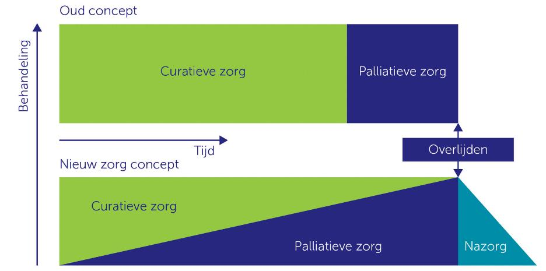
Fasen van palliatieve zorg: vroeger en nu
De Ruijter C. Verdieping palliatieve zorg. Meppel: Boom beroepsonderwijs; 2021. blz 13.
Notes:
Model van Lynn en Adamson: van Cure naar Care (bron: Boom uitgevers)
Jarenlang was de palliatieve zorg gelijk aan de terminale zorg. Daarbij werd palliatieve (terminale) zorg pas ingezet als er geen medische, op genezing gerichte behandeling (cure) meer mogelijk was.
In 2003 presenteerden Lynn en Adamson een nieuw zorgmodel: 'van cure naar care'. Dit model is in 2007 ook in Nederland overgenomen. Hierdoor zie je nu dat er veel meer sprake is van een geleidelijke overgang van curatieve naar palliatieve zorg. Het nieuwe zorgmodel besteedt daarbij veel meer aandacht aan nazorg.
De geschiedenis van wat nu palliatieve zorg heet, gaat terug tot de 4e eeuw. In die periode werd voor het eerst de naam hospice gebruikt. Oorspronkelijk waren het rusthuizen voor vermoeide pelgrimsreizigers in Europa. Maar pelgrims konden er niet alleen uitrusten, ze kregen steeds vaker fysieke verzorging. Ook omwonenden gingen steeds vaker naar een hospice om zorg te vragen.
Het hospice zoals wij dit nu kennen, is ontstaan na de oorlog. In 1967 werd het eerste hospice in gebruik genomen: het St. Christopher’s Hospice in Londen. Het werd opgericht door een Engelse verpleegkundige en arts: Dame Cicely Saunders. In dit hospice kwamen mensen terecht die ongeneeslijk ziek waren, maar voor wie geen mogelijkheid bestond om thuis te sterven. De zorg en aandacht in de ziekenhuizen waren daar niet op ingericht. In het hospice kregen de mensen wel de zorg en aandacht die ze verdienden.
Vanuit hier is de palliatieve zorg ontstaan zoals we die nu kennen. Eerst op andere plekken in Groot-Brittannië, daarna in de Verenigde Staten, Canada en Australië en pas in de jaren tachtig namen ook Europese landen deze visie over.
Er werd steeds meer kennis opgedaan over bijvoorbeeld pijn- en symptoombestrijding en hoe je die kon inzetten. Ook werd er vaker wetenschappelijk onderzoek uitgevoerd naar het effect van deze vorm van zorg. Hospicemedewerkers deelden hun kennis en gaven onderwijs aan andere zorgmedewerkers. Zo kreeg de palliatieve zorg in de jaren zeventig en tachtig steeds meer vorm. In 1987 werd de palliatieve geneeskunde een erkend specialisme.
Zie voor meer informatie. De Ruijter C. Verdieping palliatieve zorg. Meppel: Boom beroepsonderwijs; 2021. blz 12-15.

Slide 12
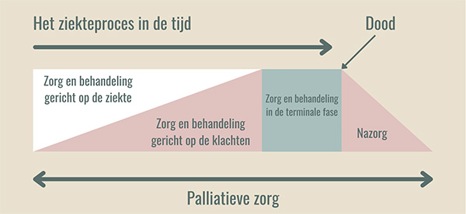
4 fasen in de palliatieve zorg
Bron: overpalliatievezorg.nl
Notes:
Palliatieve zorg bestaat uit 4 fasen (uitleg volgt op volgende slides):
Ziektegerichte palliatie
Symptoomgerichte palliatie
Palliatie in de stervensfase
Nazorg
Het verloop van de palliatieve fase en palliatieve zorg
Welke zorg en ondersteuning er op welk moment nodig is verschilt per patiënt en kan variëren gedurende de palliatieve fase.
Palliatieve zorg kan in de praktijk betekenen:
Voeren van gesprekken over behandelwensen en -grenzen met een betrokken zorgverlener
Ondersteuning door maatschappelijk werk bij vinden van balans tussen werk en privé
Gesprekken met een geestelijk verzorger over levensvragen
Monitoring van de situatie en behandeling van symptomen door de huisarts
Bezoek aan de verpleegkundig specialist op de poli in het ziekenhuis
Verzorging en verpleging door de thuiszorg
Ondersteuning van de mantelzorgers door vrijwilligers
Wanneer eindigt palliatieve zorg?
Palliatieve zorg is altijd beschikbaar tot aan het overlijden van de patiënt. Aansluitend is er nazorg voor de nabestaanden. Die nazorg wordt vaak kort na overlijden uitgevoerd door de zorgverleners van de overleden patiënt. Heeft een nabestaande intensieve en/of specialistische nazorg nodig, dan wordt dit een nieuw persoonlijk zorgtraject, vaak ingezet via de eigen huisarts van de nabestaande.

Slide 13
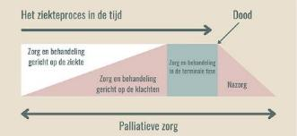
Zorg en behandeling gericht op de ziekte
Fase in de palliatieve zorg waarin de zorgvrager nog in behandeling is.
Er is al wel duidelijk dat de ziekte ongeneeslijk is of iemand te maken heeft met een chronische achteruitgang in gezondheid.
In gesprek met zorgvrager en naasten over de keuzes rondom welke dingen belangrijk zijn voor kwaliteit van leven en welke zorg en behandeling daar nu en in de toekomst bij passen
Met behulp van behandeling/therapie en medicatie wordt geprobeerd het leven te verlengen en de kwaliteit van leven te behouden.
Hier voegen we dagen toe aan het leven.
Bron: overpalliatievezorg.nl
Notes:
In deze fase is het een goed moment om in gesprek te gaan over wat voor de zorgvrager belangrijk is in het dagelijks leven. En of iemand nog naar toekomstige gebeurtenissen uitkijkt om voor te leven zoals bv. een bruiloft of geboorte van (achter) kleinkind. Wensen en grenzen kunnen altijd veranderen gedurende het proces. Blijf daarom in gesprek met de zorgvrager en diens naasten. Dit noemen we proactieve zorgplanning en komt in les 2 verder aan bod.

Slide 14
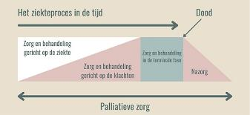
Zorg en behandeling gericht op de klachten
Bron: overpalliatievezorg.nl
Medisch behandelen van de ziekte is niet meer mogelijk. In deze fase is behoud van de kwaliteit van leven het belangrijkst (symptoomgerichte behandeling).
Symptoombestrijding op lichamelijk, psychisch, sociaal en spiritueel vlak. Bijvoorbeeld: verlichten van pijn of benauwdheid, maar ook behandeling om een ziekte te remmen (bijv. bestraling).
In gesprek met zorgvrager en naasten over de keuzes rondom het levenseinde zoals het bespreken van de wensen t.a.v. palliatieve sedatie, euthanasie, wel/niet insturen naar het ziekenhuis bij achteruitgang etc.
Fase 1 en 2 zijn niet strikt van elkaar gescheiden maar lopen soms samen op.
We voegen leven toe aan de dagen.
Notes:
In deze fase is het een goed moment om in gesprek te gaan over wat voor de zorgvrager belangrijk is in het dagelijks leven. En of iemand nog naar toekomstige gebeurtenissen uitkijkt om voor te leven zoals bv. een bruiloft of geboorte van (achter) kleinkind. Wensen en grenzen kunnen altijd veranderen gedurende het proces. Blijf daarom in gesprek met de zorgvrager en diens naasten. Dit noemen we proactieve zorgplanning en komt in les 2 verder aan bod.

Slide 15

Zorg en behandeling in de terminale fase
Terminale fase: wanneer overlijden op korte termijn wordt verwacht (binnen dagen, weken of max. 3 maanden)
In deze fase draait alles om de kwaliteit van het leven bij het voorbereiden op het sterven.
Deze fase kan redelijk kort duren, maar is van zeer groot belang voor zowel de zorgvrager als zijn naasten.
Kernwoorden zijn het bieden van comfort en het begeleiden naar het afscheid en een waardig levenseinde.
Deze fase is zowel enorm belangrijk voor de zorgvrager als voor de naasten
(afscheid nemen kun je maar één keer)
Bron: overpalliatievezorg.nl
Notes:
Terminale zorg
Terminale zorg is de zorg voor mensen waarbij het overlijden op korte termijn verwacht wordt. Denk aan dagen tot weken, tot maximaal enkele maanden.
Dit verschil is voornamelijk belangrijk vanwege de organisatie en financiering van terminale zorg. Zo is een opname in een hospice vaak alleen mogelijk in de terminale fase. En vergoeding van intensieve thuiszorg door de zorgverzekeraar is ook alleen aan de orde in de terminale fase. Wanneer de verwachting is dat iemand langere tijd intensieve zorg nodig heeft, gaat men over naar de WLZ, bij een korte levensverwachting niet.
Sinds november 2019 is een terminaliteitsverklaring alleen nog vereist voor PGB zorg. Dat hebben verschillende partijen uit de zorg en het ministerie van Volksgezondheid, Welzijn en Sport (VWS) afgesproken. In de Factsheet ‘Afschaffing terminaliteitsverklaring’ is informatie hierover op een rij gezet. Bron: palliaweb: Factsheet-Afschaffing-terminaliteitsverklaring.pdf
Palliatieve zorg is beschikbaar tot het overlijden van de patiënt, ook als de terminale fase langer duurt dan verwacht door de betrokken zorgverleners. Dit betekent dat de zorg niet abrupt stopt als de, vaak gangbare ‘3 maanden’ voorbij zijn. Belangrijk blijft of de behandelend arts (in afstemming met het multidisciplinair team) van mening is dat het overlijden nog steeds op korte termijn verwacht wordt.
Wanneer de patiënt zodanig herstelt dat er geen sprake meer is van een terminale levensfase, dan wordt het zorgaanbod op de nieuwe zorgvraag afgestemd. Dat betekent soms ook dat de zorg door een andere zorgaanbieder of op een andere locatie geleverd zal gaan worden.
Wanneer eindigt palliatieve zorg?
Palliatieve zorg is altijd beschikbaar tot aan het overlijden van de patiënt. Aansluitend is er nazorg voor de nabestaanden. Die nazorg wordt vaak kort na overlijden uitgevoerd door de zorgverleners van de overleden patiënt. Heeft een nabestaande intensieve en/of specialistische nazorg nodig, dan wordt dit een nieuw persoonlijk zorgtraject, vaak ingezet via de eigen huisarts van de nabestaande.

Slide 16

Nazorg
Nu zijn in deze fase de naasten en de omgeving van de zorgvrager belangrijk.
Kernwoord in deze fase is rouwverwerking. Het voeren van gesprekken kan daarbij helpen.
Niet iedereen heeft in deze fase dezelfde behoeften, maar bv. het uitgeleide doen of het bezoeken van een uitvaart kan helend zijn.
Hoe is dat in jouw organisatie geregeld?
Bron: overpalliatievezorg.nl
Notes:
Gebruiken en regels rondom nazorg zijn per organisatie verschillend. Vraag hier ook naar, deelnemers kunnen ideeën van elkaar opdoen en van elkaar leren.

Slide 17
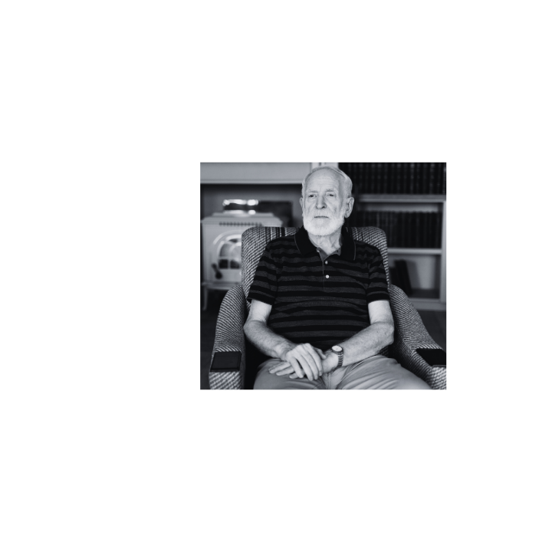
Welke palliatieve symptomen herken jij?
De 85-jarige meneer Korthals woont sinds 2 jaar in het verpleeghuis na een hersenbloeding met een halfzijdige verlamming aan de rechterkant. Daarnaast heeft meneer nog COPD, diabetes mellitus en hartfalen.
Meneer Korthals gaat de laatste tijd langzaam achteruit. Zo neemt zijn eetlust af en lijkt zijn benauwdheid te laatste dagen toe te nemen, het hoesten wordt ook steeds erger en meneer geeft daarbij veel sputum op. Deze klachten kosten hem veel energie waardoor hij overdag ook veel slaapt, met een kussen half-rechtop in bed. De verpleeghuisarts heeft al extra prednison voorgeschreven omdat zij een exacerbatie COPD vermoedt. Echter, deze lijkt nog niet aan te slaan. Mevrouw Korthals is veel bij haar man om de verzorgenden te ondersteunen in de zorg.
Meneer Korthals maakt vandaag een sombere en angstige indruk en je besluit even bij meneer en zijn vrouw te gaan zitten. “Zo gaat dit toch niet nog jaren door? Volgend jaar rond deze tijd ben ik er niet meer hoor.” Je bespreekt met hem waar deze gedachte vandaan komt. Meneer geeft aan het gevoel te hebben dat hij ‘op’ is. Op je vraag wat hij graag zou willen zegt hij: “Van mij hoeft het allemaal niet meer hoor zuster”.
Bron: Freepik
Notes:
Geef de deelnemers de tijd om na te denken en met elkaar te overleggen.
Indien er studenten met verschillende functies in de klas zitten (bv helpende en verzorgende), kunnen deze gemixed met de casus aan de slag zodat er vanuit verschillende perspectieven naar de cliënt wordt gekeken.

Slide 18
Welke palliatieve symptomen herken jij?
De 85-jarige meneer Korthals woont sinds 2 jaar in het verpleeghuis na een hersenbloeding met een halfzijdige verlamming aan de rechterkant. Daarnaast heeft meneer nog COPD, diabetes mellitus en hartfalen.
Meneer Korthals gaat de laatste tijd langzaam achteruit. Zo neemt zijn eetlust af en lijkt zijn benauwdheid te laatste dagen toe te nemen, het hoesten wordt ook steeds erger en meneer geeft daarbij veel sputum op. Deze klachten kosten hem veel energie waardoor hij overdag ook veel slaapt, met een kussen half-rechtop in bed. De verpleeghuisarts heeft al extra prednison voorgeschreven omdat zij een exacerbatie COPD vermoedt. Echter, deze lijkt nog niet aan te slaan. Mevrouw Korthals is veel bij haar man om de verzorgenden te ondersteunen in de zorg.
Meneer Korthals maakt vandaag een sombere en angstige indruk en je besluit even bij meneer en zijn vrouw te gaan zitten. “Zo gaat dit toch niet nog jaren door? Volgend jaar rond deze tijd ben ik er niet meer hoor.” Je bespreekt met hem waar deze gedachte vandaan komt. Meneer geeft aan het gevoel te hebben dat hij ‘op’ is. Op je vraag wat hij graag zou willen zegt hij: “Van mij hoeft het allemaal niet meer hoor zuster”.
Bron: Freepik
Notes:
De zwartgedrukte begrippen geven aanleiding om aan een palliatieve zorgbehoefte te denken bij een kwetsbare ouderen. Licht daarbij toe dat een palliatieve zorgbehoefte niet alleen wordt gebaseerd op het lichamelijke domein maar ook tot uiting komt in het psychische, sociale en spirituele domein.
1. Achteruitgang in gezondheidstoestand
Kenmerk: Meneer Korthals gaat de laatste tijd langzaam achteruit, zowel lichamelijk als geestelijk. Hij heeft te maken met verschillende aandoeningen (hersenbloeding, COPD, diabetes, hartfalen) die elkaar beïnvloeden. Tekenen van achteruitgang in gezondheid is een belangrijk kenmerk van palliatieve zorg. Dit kan bijvoorbeeld worden gekarakteriseerd door het verlies van fysieke functies, de progressie van ernstige ziekten, of de toename van symptomen die de kwaliteit van leven verminderen. Het doel in de palliatieve zorg is niet meer genezing, maar het verbeteren van de kwaliteit van leven en het verlichten van symptomen.
Het is belangrijk om studenten ervan bewust te maken dat bijna alle kwetsbare ouderen, die in het verpleeghuis worden opgenomen, zich al in een palliatieve fase bevinden aangezien kwetsbare ouderen steeds langer thuis zorg ontvangen. De eisen om in een verpleeghuis opgenomen te worden zijn steeds strenger, waardoor in het verpleeghuis vooral de ouderen met een hoge zorgzwaarte (complexe zorgbehoefte) worden gezien.
2. Afname van eetlust
Kenmerk: Meneer heeft een afgenomen eetlust, wat kan wijzen op een verslechterende lichamelijke toestand. Afname van eetlust is een veelvoorkomend symptoom bij patiënten in de palliatieve fase, vaak veroorzaakt door verminderde lichaamsfuncties of de ziekten zelf. Dit kan het gevolg zijn van de verminderde energiereserves van het lichaam of een gebrek aan verlangen om te eten, wat bijdraagt aan het verlies van kwaliteit van leven.
3. Verergering van benauwdheid en hoesten
Kenmerk: Meneer ervaart toenemende benauwdheid, hoesten, en het opgeven van sputum. Benauwdheid is zijn vaak een indicatie van vergevorderde aandoeningen zoals COPD, hartfalen of longproblemen. In palliatieve zorg richt men zich op het verlichten van deze klachten, bijvoorbeeld door pijnbestrijding, ademhalingsondersteuning, of medicatie zoals pijnstillers of luchtwegverwijders.
4. Vermoeidheid en overmatig slapen
Kenmerk: Meneer slaapt veel overdag, wat kan duiden op vermoeidheid door de combinatie van lichamelijke klachten en de energie die hij nodig heeft om te ademen. Vermoeidheid en overmatig slapen zijn typische symptomen bij patiënten in de palliatieve fase, die vaak gerelateerd zijn aan zowel de ziekte als de behandelingen die ze ondergaan. Dit kan ook wijzen op de verminderde energie en levenskwaliteit van de patiënt, wat vaak wordt aangepakt met rust, comfort en ondersteunende zorg.
5. Psychische klachten (sombere en angstige indruk)
Kenmerk: Meneer maakt een sombere en angstige indruk, wat kan wijzen op psychologische belasting. Angst en somberheid zijn veelvoorkomende psychische symptomen in de palliatieve fase, vaak veroorzaakt door angst voor de toekomst, het verlies van autonomie, en de fysieke achteruitgang. Het is belangrijk om aandacht te besteden aan deze emoties en te onderzoeken hoe ze kunnen worden verlicht, bijvoorbeeld door psychosociale ondersteuning en begeleiding voor zowel de patiënt als zijn familie.
6. Verlies van zingeving (de gedachte ‘ik ben er volgend jaar niet meer’)
Kenmerk: Meneer zegt: “Volgend jaar rond deze tijd ben ik er niet meer.” Hij uit dat hij zich ‘op’ voelt en het allemaal niet meer wil. Dit soort uitspraken kan duiden op verlies van zingeving. Het is een belangrijk moment voor de zorgverlener om aandacht te schenken aan de wens van de patiënt en deze uitingen te bespreken. Palliatieve zorg is niet alleen gericht op lichamelijke zorg, maar ook op het ondersteunen van de patiënt in het vinden van betekenis, het omgaan met verlies en de voorbereiding op de laatste levensfase en het overlijden.
7. Wens tot het beëindigen van het leven (‘Van mij hoeft het allemaal niet meer’)
Kenmerk: Meneer zegt “Van mij hoeft het allemaal niet meer hoor zuster.” Deze uitspraak kan een aanwijzing zijn dat meneer zich in een staat van totale vermoeidheid en wanhoop bevindt. In de palliatieve zorg is het cruciaal om deze uitingen serieus te nemen en met de patiënt en zijn familie in gesprek te gaan over de wensen rondom het levenseinde. Dit kan betekenen dat er zorg moet worden geboden om het lijden te verlichten, bijvoorbeeld door pijnbestrijding, begeleiding, of het bespreken van wilsverklaringen.

Slide 19
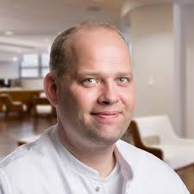
TedX. Should doctors treat your disease or treat you?
TED talk Sander de Hosson
Notes:
Ted talks Sander de Hosson 10min39
Dr. de Hosson houdt een pleidooi voor humane gezondheidszorg. Zorg die mensen behandeld en niet alleen hun ziekte.
Hij is de auteur van ‘Slotcouplet’ en ‘Meer leven toevoegen aan de dagen’

Slide 20

Voorbereidingsopdracht
Palliatieve zorg op jouw afdeling:
Welke zorgvragers op jouw afdeling hebben mogelijk een palliatieve zorgbehoefte?
Leg uit waarom je denkt dat denkt.
Beschrijf dit beknopt en neem dit mee naar de volgende bijeenkomst.
Succes!
Bron: Freepik

Slide 21
Proactieve zorgplanning
Lessenserie palliatieve zorg, deel 2

Slide 22
Lesdoelen
Na deze les kun je:
een palliatieve zorgbehoefte bij een zorgvrager signaleren;
uitleggen wat proactieve zorgplanning is;
benoemen uit welke stappen proactieve zorgplanning bestaat;
gesprekshulpmiddelen gebruiken om een gesprek over proactieve zorgplanning te voeren;
beschrijven hoe en waarom behandelwensen en –grenzen worden vastgelegd;
uitleggen waarom het evalueren en herzien van afspraken over proactieve zorgplanning belangrijk is.

Slide 23
Nabespreken Voorbereidingsopdracht
Palliatieve zorg op jouw afdeling:
Welke zorgvragers op jouw afdeling zitten mogelijk in de palliatieve fase?
Leg uit waarom je denkt dat denkt.
Bespreek de opdracht na in twee- of drietallen
Bron: Freepik
Notes:
Nabespreken in tweetallen en daarna klassikaal overeenkomsten en verschillen delen.

Slide 24
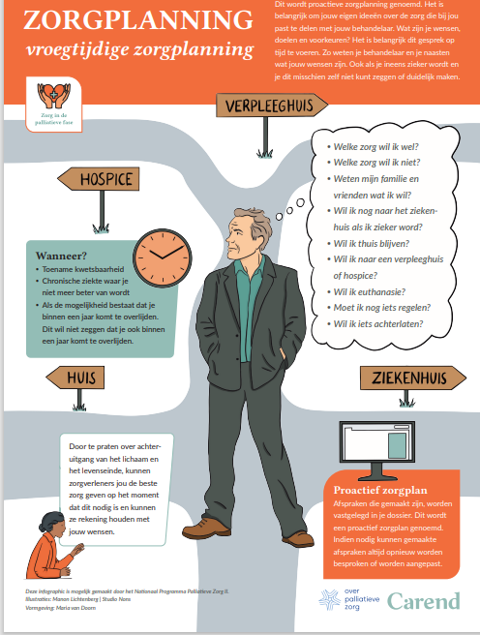
Bron: Carend. https://www.carend.nl/artikel/nieuwe-carend-infographic-proactieve-zorg
Notes:
Bron:
Carend. https://carend.nl/storage/app/media/uploaded-files/Proactieve%20zorgplanning%20FINAL%20JPG.jpg (geraadpleegd op 13 mei 2025)

Slide 25


Definitieve Proactieve zorgplanning
Proactieve zorgplanning is het proces van in gesprek gaan, vooruit denken, plannen en organiseren van gewenste passende zorg (in de palliatieve fase). Dit omvat zowel de fysieke, de psychische, de sociale als de zingevingsdimensie. Met gezamenlijke besluitvorming als leidraad is proactieve zorgplanning een continu en dynamisch proces van gesprekken over huidige en toekomstige levensdoelen en keuzes en welke zorg daar nu en in de toekomst bij past.
Bron: Integraal Kankercentrum Nederland (IKNL)/Palliactief. Kwaliteitskader palliatieve zorg Nederland. 2017. P.83.
Notes:
Bron: Integraal Kankercentrum Nederland (IKNL)/Palliactief. Kwaliteitskader palliatieve zorg Nederland. 2017. P.83.
https://palliaweb.nl/getmedia/02b81c30-d9be-4c51-83bf-deb1260ccf7b/Kwaliteitskader_web240620.pdf
Belangrijk om te benadrukken is:
Dat proactieve zorgplanning zowel over huidige als toekomstige wensen en voorkeuren gaat
Het is een continu en dynamisch proces is. Het is dus niet één gesprek, maar iets waar men in de loop van de palliatieve fase verschillende keren op terug kan komen omdat de wensen en voorkeuren kunnen veranderen.

Slide 26
Proactieve zorgplanning
Proces van in gesprek gaan, vooruitdenken, plannen en organiseren van gewenste passende zorg in de palliatieve fase.
Gezamenlijke besluitvorming tussen zorgvrager, naasten en zorgprofessionals
Timing: verschilt per persoon maar bij voorkeur als de palliatieve fase is gestart
Gespreksonderwerpen: huidig een toekomstige levensdoelen en keuzes die daarbij passen (o.a. over zorg én behandeling)
Uitvoering: vast onderdeel in de palliatieve fase, op meerdere momenten evalueren
Vastleggen en overdragen
Kwaliteitskader palliatieve zorg Nederland. IKNL/Palliactief; 2017.
Notes:
Bron: Kwaliteitskader palliatieve zorg Nederland. 2017
Handige links over dit thema zijn te vinden op de themapagina Proactieve Zorgplanning op Palliaweb (PZNL) https://palliaweb.nl/zorgpraktijk/proactieve-zorgplanning
Formulier 'Uniform vastleggen van proactieve zorgplanning'
Thuisarts
Wensen vastleggen (overpalliatievezorg.nl)
Formulier 'Uniform vastleggen van proactieve zorgplanning'

Slide 27

Proces van proactieve zorgplanning
1. Signaleren (markeren)
2. Eerste gesprek proactieve
zorgplanning
3. Registreren/vastleggen
4. Delen
5. Continueren, evalueren, herzien
Notes:
Stap 1 is om de palliatieve fase te markeren. De stappen worden in verdere slides besproken.
Vraag ook naar ervaringen van de deelnemers op dit gebied.

Slide 28

Stap 1: Markering van de palliatieve fase
Bron:
Stichting PZNL
Notes:
PZNL. Markering van de palliatieve fase. 2024. https://www.youtube.com/watch?v=nmoCJ7tr94c
De palliatieve fase begint als genezing niet (meer) mogelijk is of als het levenseinde door kwetsbaarheid in zicht komt. Meer informatie en hulpmiddelen om patiënten te markeren zijn te vinden op de themapagina markering op Palliaweb (PZNL). Zie link: https://palliaweb.nl/zorgpraktijk/markering
Herhaling van les 1: wanneer begint de palliatieve fase? Dit kan een eerste moment zijn om met de patiënt en naasten in gesprek te gaan over zijn doelen, vooruitzichten en wensen voor (verdere) behandeling, begeleiding en zorg. Tevens kunnenafspraken worden gemaakt over wat (niet meer) moet worden gedaan als de ziekte verergert, er complicaties optreden, of de stervensfase aanbreekt. Dit wordt palliatieve zorgplanning (ook wel: advance care planning) genoemd.

Slide 29

Wanneer begint de palliatieve fase?
Medische diagnose met ongeneeslijke ziekte (curatief naar palliatief), bijv. vergevorderde kanker, ALS, COPD, hartfalen en dementie.
Verslechteren van de fysieke en mentale conditie: bijv. toename van klachten die passen bij het ziektebeeld zoals benauwdheid, pijn, verwardheid, somberheid, angst
Toename van kwetsbaarheid (bij ouderen): afname van mobiliteit, minder energie en eetlust, meer zorg nodig.
Bron: UNO Amsterdam

Slide 30

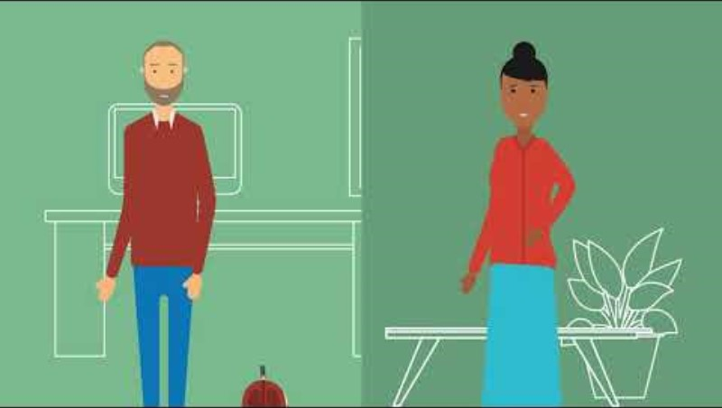

Markering van de palliatieve fase
The surprise question
‘Zou het mij verbazen wanneer deze client binnen 12 maanden komt te overlijden?’
Double surprise question
‘Zou het mij verbazen wanneer deze client over 12 maanden nog leeft?’
Notes:
Filmpjes op slide:
Stichting PZNL. Markering van de palliatieve fase. 2024. https://www.youtube.com/watch?v=nmoCJ7tr94c
Stichting PZNL. Het gebruik van meetinstrumenten in de zorg. 2023. https://www.youtube.com/watch?v=QKscHMZ0zS8&embeds_referring_euri=https%3A%2F%2Fpalliaweb.nl%2F&source_ve_path=OTY3MTQ
PZNL. Toolbox signaleren en markeren.
https://palliaweb.nl/onderwijsmaterialen/signaleren-en-markeren-(keuzedeel-mbo). 2022.
https://palliaweb.nl/onderwijsmaterialen/signaleren-en-markeren-(keuzedeel-mbo)
Er zijn veel verschillende screeningsinstrumenten die kunnen helpen bij het markeren van de palliatieve fase. In de landelijke richtlijn ‘Proactieve zorgplanning in de palliatieve fase’ (IKNL, 2023) wordt de Surprise Question aanbevolen. Dit is de vraag: zou ik verbaasd zijn als deze cliënt binnen 12 maanden komt te overlijden? Is het antwoord Nee? Dan markeert dit het stadium waarin het doel van de behandeling verschuift van curatief naar palliatief.
Het is belangrijk om in gesprek te gaan met de patiënt en diens naasten over de wensen en behoeften in deze fase. Het is daarbij goed om aan te voelen in hoeverre zij openstaan voor dit gesprek en over de benodigde veerkracht beschikken om de informatie te verwerken. Het tijdig bespreken van iemands wensen en behoeften voor huidige en toekomstige zorg, dus het starten van proactieve zorgplanning, kan bijdragen aan de kwaliteit van leven van patiënten en naasten.
Naast de Surprise Question, is er ook de Double Surprise Question waarin de vraag tegenovergesteld wordt gevraagd. Dus: ‘Zou het mij verbazen wanneer deze client over 12 maanden nog leeft?’
Het is bekend dat de Surprise Question niet heel nauwkeurig is, als het gaat om de voorspelbaarheid van overlijden. Dit is natuurlijk van heel veel factoren afhankelijk. Wel blijkt het dat door het stellen van beide vragen, de nauwkeurigheid wordt verhoogd.
Bron: Ermers DJ, Kuip EJ, Veldhoven C, Schers HJ, Perry M, Bronkhorst EM, et al. Timely identification of patients in need of palliative care using the Double Surprise Question: A prospective study on outpatients with cancer. Palliat Med. 2021;35(3):592-602.

Slide 31


Wanneer begint de palliatieve fase?
Bron: Freepik.nl
Opdracht: neem een willekeurige zorgvrager in gedachte van je eigen afdeling.
Zou het je verbazen als deze zorgvrager binnen 12 maanden zouden komen te overlijden?
Waarom denk je dat?
Bespreek in tweetallen!
Bron: Freepik.nl
Notes:
Oefening: laat studenten zichzelf de surprise question stellen over een zorgvrager van hun eigen afdeling en vervolgens met elkaar bespreken waarop ze dit baseren.
Benadruk dat niet alleen lichamelijke problemen, maar ook andere problemen op psychisch en sociaal domein een rol kunnen spelen in de levensverwachting (bijvoorbeeld eenzaamheid).

Slide 32
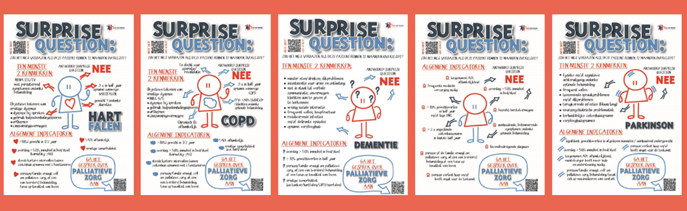
Bron: PZNL
Notes:
PZNL. https://palliaweb.nl/overzichtspagina-hulpmiddelen/surprise-question-dementie-(markeringskaart) (geraadpleegd op 13 mei 2025)
Er zijn voor vier ziektebeelden markeringskaarten palliatieve zorg ontwikkeld met de Surprise Question: zou het mij verbazen als deze patiënt binnen twaalf maanden overlijdt? De kaarten zijn gevisualiseerd met enkele kenmerken en algemene indicatoren, voor diverse ziektebeelden: COPD, dementie, Ziekte van Parkinson en hartfalen.
Deze kunnen helpen om de inschatting van de palliatieve fase nauwkeuriger te maken met indicatoren die vaak voorkomen bij mensen met een van bovengenoemde ziektebeelden.

Slide 33
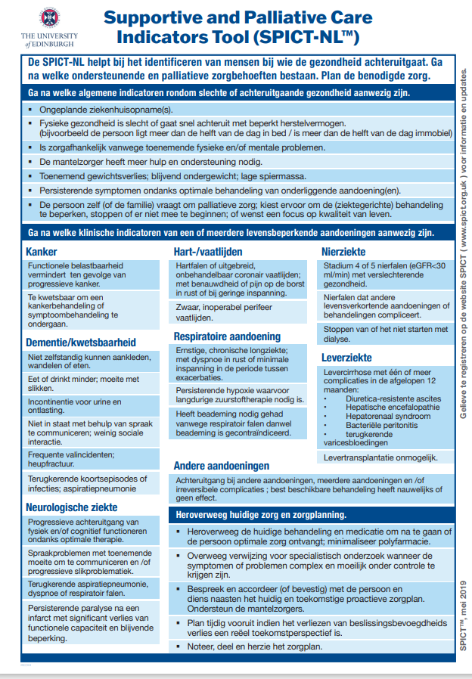
SPICT
“Een handreiking om personen te identificeren die een verhoogd risico hebben op achteruitgang van de gezondheid”
Bron: SPICT-NL™ The Netherlands – SPICT
Notes:
Een ander veelgebruikt screeningsinstrument is de Supportive and Palliative Care Indicators Tool (SPICT). Dit instrument neemt in de inschatting van de palliatieve fase nog andere kenmerken mee, waaronder aanwezigheid van bepaalde ziektebeelden, comorbiditeiten en een ongeplande ziekenhuisopname (dat ook vaak een voorspeller kan zijn voor achteruitgang / de palliatieve fase).
PZNL. https://palliaweb.nl/meetinstrumenten/ondersteunende-en-palliatieve-zorg-indicator-tool. (geraadpleegd op 13 mei 2025)

Slide 34
Proces van proactieve zorgplanning
1. Signaleren (markeren)
2. Eerste gesprek proactieve zorgplanning
3. Registreren/vastleggen
4. Delen
5. Continueren , evalueren, herzien

Slide 35
Ken je meneer Korthals nog?
De 85-jarige meneer Korthals woont sinds 2 jaar in het verpleeghuis na een hersenbloeding met een halfzijdige verlamming aan de rechterkant. Daarnaast heeft meneer nog COPD, diabetes mellitus en hartfalen.
Meneer Korthals gaat de laatste tijd langzaam achteruit. Zo neemt zijn eetlust af en lijkt zijn benauwdheid te laatste dagen toe te nemen, het hoesten wordt ook steeds erger en meneer geeft daarbij veel sputum op. Deze klachten kosten hem veel energie waardoor hij overdag ook veel slaapt, met een kussen half-rechtop in bed. De verpleeghuisarts heeft al extra prednison voorgeschreven omdat zij een exacerbatie COPD vermoedt. Echter, deze lijkt nog niet aan te slaan. Mevrouw Korthals is veel bij haar man om de verzorgenden te ondersteunen in de zorg.
Meneer Korthals maakt vandaag een sombere en angstige indruk en je besluit even bij meneer en zijn vrouw te gaan zitten. “Zo gaat dit toch niet nog jaren door? Volgend jaar rond deze tijd ben ik er niet meer hoor.” Je bespreekt met hem waar deze gedachte vandaan komt. Meneer geeft aan het gevoel te hebben dat hij ‘op’ is. Op je vraag wat hij graag zou willen zegt hij: “Van mij hoeft het allemaal niet meer hoor zuster”.
Bron: Freepik.nl
Notes:
Herhaling van de casus van les 1.
Doel is om nu met deelnemers te kijken naar de gespreksvoering.
Herkennen de deelnemers dat zorgvragers signalen afgeven als ‘zo gaat dit toch niet jaren door’, ‘volgend jaar rond deze tijd ben ik er niet meer’, en ‘Voor mij hoeft het allemaal niet meer hoor’.
Onderwijsleergesprek: klassikaal bespreken van signaleren die deelnemers in de praktijk zien. Hoe kunnen zij vervolgens constructief ingaan op deze opmerkingen? Wat kan je zeggen en hoe kan je het gesprek openen?

Slide 36

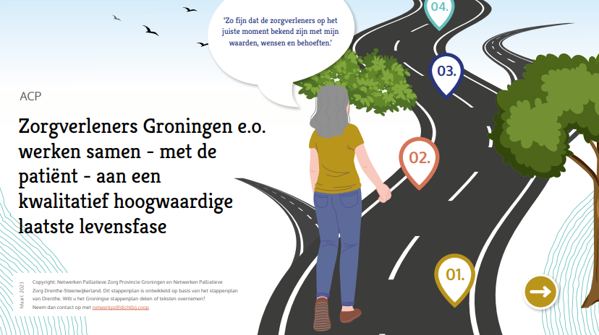

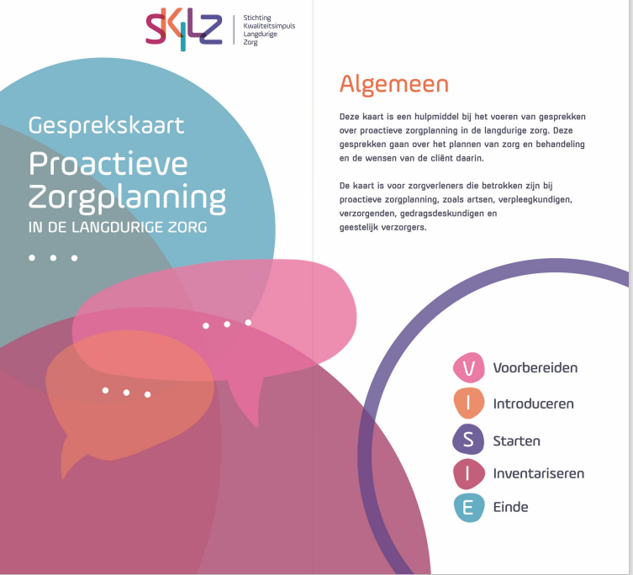
Hulpmiddelen voor gespreksvoering
Er is al veel bekend en ontwikkeld!
Wensenboekjes
Gesprekshulpmiddelen
Formuleren om behandelwensen en –grenzen vast te leggen
Zowel behulpzaam voor zorgvragers als naasten áls ook voor de multidisciplinaire samenwerking.
Notes:
Naar aanleiding van de vorige casus en het onderwijsleergesprek: laat deelnemers de volgende hulpmiddelen (zie ook volgende slides) zien en vervolgens in tweetallen hulpmiddel erbij pakken om te kijken hoe zij het gesprek zouden kunnen voeren (bijvoorbeeld de gesprekskaart of het wensenboekje).

Slide 37
Wensenboekje en stappenplan voor zorgverleners
Bron: Palliaweb.nl
Bron: voorbereidenlaatstelevensfase.nl
Notes:
Het Laatste Wensenboek (links) kan de zorgvrager en naasten helpen om gedachten en wensen op papier te zetten over de laatste levensfase tot en met het nemen van afscheid.
Het stappenplan (rechts) kan zorgverleners helpen bij het voeren van gesprekken over de laatse levensfase, inclusief uitleg over de rollen en taken van alle betrokken zorgverleners.
Beiden zijn dus een gesprekshulpmiddel waarbij het Laatste Wensenboekje ook een voorbereiding van de client en naasten kan zijn op het gesprek over proactieve zorgplanning met zorgprofessionals.
Bron:
Netwerken Palliatieve Zorg Provincie Groningen, het Netwerk Dementie Groningen en Denktank 60+ Noord. https://www.voorbereidinglaatstelevensfase.nl/groningen/zorgprofessionals-acp-groningen#:~:text=Wensenboekje%20'Mijn%20Laatste%20Levensfase',als%20praatstuk%20en%20als%20invuldocument (geraadpleegd op 13 mei 2025).

Slide 38
Gesprekskaarten
Bron: Palliaweb.nl
Notes:
Dit zijn voorbeelden van gesprekskaarten die in de praktijk gebruikt kunnen worden om in gesprek te gaan over wensen en voorkeuren voor zorg en behandeling. De uitkomsten kunnen gebruikt worden in het zorgplan.
IKNL. Gesprekskaart proactieve zorgplanning. 2023. Richtlijn_Proactieve_Zorgplanning_Gesprekskaart-(1).pdf
Samen met SKILZ is vervolgens gewerkt aan een gesprekskaart met een aantal aanvullingen voor de langdurige zorg.
SKILZ. Gespreksaart proactieve zorgplanning in de langdurige zorg. 2023. 8ef5262796cb62e2a03fa8d0f1d88be2.pdf

Slide 39
Proces van proactieve zorgplanning
1. Signaleren (markeren)
2. Eerste gesprek proactieve zorgplanning
3. Registreren/vastleggen
4. Delen
5. Continueren , evalueren, herzien
Notes:
De volgende stap is het registreren, vastleggen en delen van de behandelwensen en – grenzen van de cliënt.

Slide 40

Wensen en doelen van de patiënt en diens naasten (1 van 2)
‘Ik wil dat de juiste zorgverleners op het juiste moment op de hoogte zijn van mijn waarden, wensen en behoeften’
‘Ik wil kunnen sterven op mijn plek van voorkeur met voor mij passende zorg’
‘Ik wil dat voor mij belangrijke personen ondersteund en betrokken worden bij mijn zorg’
‘Ik wil zo lang mogelijk betrokken worden bij - en regie hebben over - belangrijke beslissingen m.b.t. mijn ziekte en zorg’
‘Ik wil kunnen rekenen op passende ondersteuning bij klachten op lichamelijk, emotioneel, sociaal en geestelijk gebied’
‘Ik wil goede kwaliteit van zorg ontvangen verleend door deskundige en evenwichtige zorgverleners’
‘ik wil, indien nodig, kunnen beschikken over passende extra ondersteuning en diensten’
PZNL. https://palliaweb.nl/projecten/acht-essenties-kwaliteitskader-palliatieve-zorg
Notes:
Voorbeeld van wensen en doelen die uit een gesprek over proactieve zorgplanning naar voren kunnen komen (deel 1).
Deze wensen en doelen zijn de basis geweest voor het uitwerken van het Kwaliteitskader palliatieve zorg waarin 8 dimensies verder worden beschreven.
PZNL. https://palliaweb.nl/projecten/acht-essenties-kwaliteitskader-palliatieve-zorg (geraadpleegd op 13 mei 2025)

Slide 41
Wensen en doelen van de patiënt en diens naasten (2 van 2)
‘Ik wil dat de juiste zorgverleners op het juiste moment op de hoogte zijn van mijn waarden, wensen en behoeften’
‘Ik wil zo lang mogelijk betrokken worden bij - en regie hebben over - belangrijke beslissingen m.b.t. mijn ziekte en zorg’
‘Ik wil dat voor mij belangrijke personen ondersteund en betrokken worden bij mijn zorg’
PZNL. https://palliaweb.nl/projecten/acht-essenties-kwaliteitskader-palliatieve-zorg
Notes:
Voorbeeld van wensen en doelen die uit een gesprek over proactieve zorgplanning naar voren kunnen komen (deel 2).
Bespreek met elkaar hoe jij deze wensen kunt vastleggen in het zorg-of behandelplan van de zorgvrager.

Slide 42
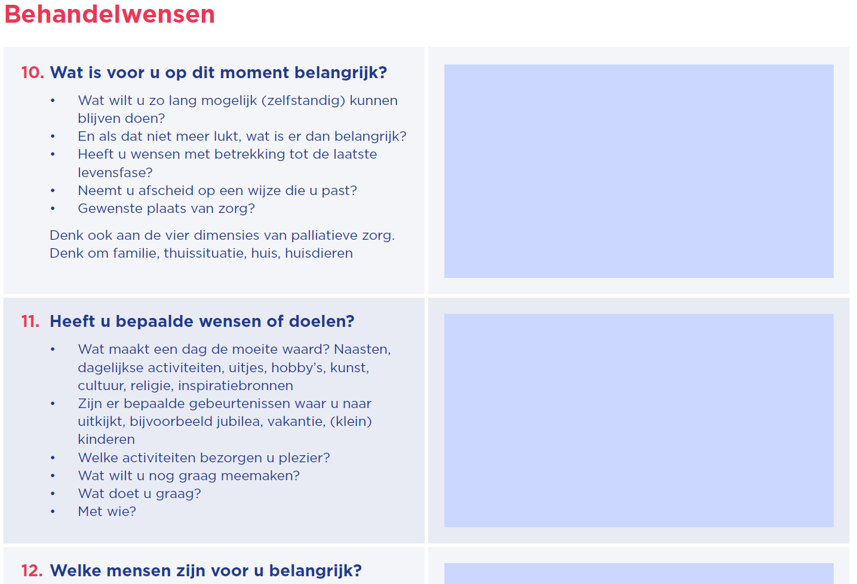
Bron: Regioplatform, Invulformulier proactieve zorgplanning Reigoplatform
Notes:
Op deze en de volgende slide is een voorbeeld te zien van het vastleggen van behandelwensen en behandelgrenzen. De verpleegkundige (en verzorgende IG) kunnen een belangrijke rol spelen bij het bespreken van behandelwensen. Dit gaat om dingen die belangrijk zijn voor iemands kwaliteit van leven. Daarnaast kunnen verpleegkundigen en verzorgenden IG ook een belangrijke rol spelen bij het voorbereiden van de zorgvrager en naasten op het bespreken van behandelgrenzen met de regiebehandelaar (meestal de huisarts of in het verpleeghuis de specialist ouderengeneeskunde/verpleegkundig specialist.
Dit formulier kan enerzijds als gesprekshulpmiddel dienen, maar anderzijds worden gebruikt voor het vastleggen van de behandelwensen en –grenzen.
Een grote uitdaging hierbij is het vastleggen in verschillende EPD’s. Het is nog niet altijd mogelijk om de vastgelegde wensen van de huisarts ook in te laten zien door de thuiszorg of door de specialist in het ziekenhuis. Dit bemoeilijkt het digitaal uitwisselen van informatie over o.a. de behandelwensen en –grenzen van de cliënt.
Formulier op de slide:
Regioplatform. Transmuraal zorgpad proactieve zorgplanning.
https://unoamsterdam.nl/wp-content/uploads/2023/12/Transmuraal-zorgpad-Proactieve-Zorgplanning-Regioplatform.pdf
Ander veelgebruikt landelijk formulier:
PZNL. https://palliaweb.nl/getattachment/4014a4f7-8a70-4e5b-b1f1-29693219842a/Formulier_Uniform_vastleggen_proactieve_zorgplanning_richtlijn_Proactieve_Zorgplanning-(1).pdf (geraadpleegd op 13 mei 2025)
Deze heeft wel meer de nadruk op de behandelgrenzen i.p.v. de behandelwensen (waarbij de eindverantwoordelijkheid bij de regiebehandelaar ligt).

Slide 43
Proces van proactieve zorgplanning
1. Signaleren (markeren)
2. Eerste gesprek proactieve zorgplanning
3. Registreren/vastleggen
4. Delen
5. Continueren, evalueren, herzien
Notes:
De laatste stap is het continueren, evalueren en herzien in het proces van proactieve zorgplanning.

Slide 44
Continueren, evalueren en herzien
Waarom? De gezondheid van de zorgvrager kan snel veranderen in de palliatieve fase. Het is belangrijk om regelmatig te checken of gemaakte afspraken nog steeds aansluiten bij de actuele situatie en de wensen van de patiënt. Behandelwensen en –grenzen kunnen veranderen!
Wanneer?
Periodiek: bijvoorbeeld elke 6 maanden in de zorgplanbespreking
Bij veranderingen in de gezondheid van de zorgvrager: bijvoorbeeld bij nieuwe symptomen of verdere achteruitgang van de ziekte
Bij besluitmomenten: bijvoorbeeld over keuze voor nieuwe zorg en behandelingen (bijv. wel/niet insturen naar het ziekenhuis na een val óf wel/geen nieuwe chemo starten)
Notes:
De docent kan hier benadrukken dat proactieve zorgplanning een dynamisch proces is. Dit wordt niet op één moment maar op meerdere momenten over de tijd besproken. Ook verzorgenden IG kunnen hierbij betrokken zijn, bijvoorbeeld als zij zien dat de gezondheid van de zorgvrager verandert of de verzorgende signaleren krijgt dat eerder gemaakte afspraken niet meer aansluiten bij de huidige situatie.

Slide 45

Voorbereidingsopdracht:
Palliatieve zorg op jouw afdeling:
Welke (ongeschreven) regels en afspraken zijn er in jouw team over palliatieve zorg?
Wie zijn hierbij betrokken en wat is ieders rol?
Beschrijf dit beknopt en neem dit mee naar les 3.
Succes!
Bron: UNO Amsterdam

Slide 46
Samenwerken
Lessenserie palliatieve zorg, deel 3

Slide 47
Lesdoelen
Na deze les kun je:
uitleggen hoe binnen de palliatieve zorg multidisciplinair wordt gewerkt;
beschrijven het sociale netwerk ingezet kan worden in de palliatieve fase;
een ecogram gebruiken om het sociale netwerk in kaart te brengen;
de rol van de naastbetrokkenen en mantelzorgers in de palliatieve fase beschrijven.

Slide 48

Hoe zat het ook alweer? (1)
Bron: IKNL
Notes:
Doel: voorkennis activeren en kennis uit les 1 en les 2 herhalen. Het filmpje laat zien wat palliatieve zorg inhoudt, op basis van het Kwaliteitskader palliatieve zorg Nederland (2017, IKNL/Palliactief). Een aantal dingen zullen studenten herkennen van de vorige bijeenkomsten. Laat studenten na de animatie de vragen op de volgende slide beantwoorden.
IKNL. Wat is palliatieve zorg? (duur 2min 29 sec) https://www.youtube.com/watch?v=uXQHU8ItdSM

Slide 49
Hoe zat het ook alweer? (2)
Wanneer is palliatieve zorg aan de orde?
Wat zijn de doelen van de palliatieve zorg?
Over welke vier dimensies gaat het in de palliatieve zorg?
Noem van elke dimensie een voorbeeld.
In welke twee fasen van ziek-zijn kan de patiënt zich bevinden binnen de palliatieve zorg?
Wat zijn de verschillen tussen deze twee fasen?
Notes:
Na het bekijken van de animatie kan de docent de vragen op de slide gebruiken voor een korte herhaling van de vorige lessen.
De vragen kunnen:
A. in subgroepen of individueel worden beantwoord en daarna plenair worden besproken of
B. gelijk plenair worden besproken in de groep.
Een ander mogelijkheid is de vragen voorafgaand aan de animatie te geven zodat er gericht kan worden geluisterd. Daarna kan zowel A of B worden uitgevoerd. Indien er gewerkt wordt in subgroepen (optie A) kan, voordat het plenair wordt besproken, de animatie opnieuw worden vertoond om de antwoorden te checken. Ook bij optie B kan na het beantwoorden van de vragen plenair nogmaals de animatie worden vertoond. Het voor de tweede keer kijken en luisteren van de animatie kan een meerwaarde zijn omdat er veel informatie wordt gegeven in de animatie waardoor er andere aspecten gehoord worden.
Vragen die gesteld kunnen worden zijn
• Wanneer is palliatieve zorg aan de orde? Bij patiënten die ernstig ziek-zijn en niet meer kunnen genezen, bij patiënten die een levensbedreigende aandoening of kwetsbaarheid hebben, of wanneer de zorgverlener verwacht dat de patiënt in de komende 12 maanden komt te overlijden
• Wat zijn de doelen van palliatieve zorg? Kwaliteit van leven behouden voor de patiënt en naasten, respect hebben voor de autonomie van de patiënt, en zorg en behandeling bieden die aansluiten bij de wensen en behoeften, bijdragen aan de kwaliteit van sterven.
• Over welke vier dimensies gaat het in de palliatieve zorg? + Noem van elke dimensie een voorbeeld (zie tussen haakjes).
Fysieke (bijv. pijn, vermoeidheid), psychische (bijv. angst, somberheid), sociale bijv. (emoties, omgaan met de ziekte, verlies, rouw, financiën) en spirituele bijv. (zingeving, innerlijke rust, waarde van het leven) dimensies.
• In welke twee fasen van ziek-zijn kan de patiënt zich bevinden binnen de palliatieve zorg? Ziekte-gerichte palliatie en symptoomgerichte palliatie
• Wat zijn de verschillen tussen deze twee fasen? Ziektegericht: behandeling die het verloop vertraagd zodat er minder snel klachten en problemen ontstaan. Doel is met behandeling/therapie nog bij te dragen aan het verlengen van het leven. Symptoomgericht: verlichten van klachten en symptomen om tenslotte waardig te kunnen sterven. In de praktijk worden ze vaak samen tegelijk toegepast.

Slide 50

Nabespreken voorbereidingsopdracht
Uitwerking en bevindingen opdracht:
Ga op jouw afdeling op zoek naar de (ongeschreven) regels en afspraken in jouw team rondom het verlenen van palliatieve zorg. Kijk wie er bij betrokken zijn en wat hun rol is.
Bron: UNO Amsterdam
Notes:
Klassikale nabespreking van de bevindingen. Hulpvragen:
Is op de afdeling duidelijk wanneer en bij wie er palliatieve zorg wordt verleend?
Welke rol zou jij hebben bij het verlenen van palliatieve zorg?
Met wie wordt samengewerkt? Hoe wordt de zorg op elkaar afgestemd?
Hoe worden de zorgvrager en familie betrokken bij het afstemmen van de zorg en behandeling?

Slide 51

Wie zijn betrokken bij palliatieve zorg?
Vaak zijn meerdere zorgverleners betrokken bij palliatieve zorg.
Bespreek in tweetallen wie er bij jou op de afdeling betrokken worden bij palliatieve zorg.
Klassikaal nabespreken
Bron: UNO Amsterdam
Notes:
Aan de hand van een onderwijsleergesprek kijken wat de deelnemers weten van taken en rollen van betrokkenen.
Vervolgens kan de docent de volgende slide laten invliegen en bespreken of alle betrokken disciplines aan de orde zijn gekomen.

Slide 52
Wie is betrokken bij palliatieve zorg?
Vaak zijn meerdere zorgverleners betrokken bij palliatieve zorg.
Je kunt bijvoorbeeld denken aan:
De verzorgende IG of verpleegkundige die zorg verleent aan huis, zoals hulp bij ADL en verpleegtechnische vaardigheden;
Een huisarts, medisch en/of verpleegkundig specialist die probeert de ziekte te remmen en symptomen te bestrijden;
Een fysiotherapeut die oefeningen komt aanleren om bijvoorbeeld benauwdheid te verminderen of toch nog te kunnen bewegen;
Een geestelijk verzorger die praat over en/of terugkijkt op het leven van de zorgvrager;
Daarnaast spelen de naasten ook een belangrijke rol. Familieleden, vrienden en buren kunnen in de vorm van mantelzorg op verschillende manieren bijdragen.
Notes:
Deze slide kan je ook in laten vliegen en dan in onderwijsleergesprek kijken wat de deelnemers weten van taken en rollen van betrokkenen.
Palliatieve zorg hoeft niet door één zorgverlener te gebeuren. Vaak zijn er meerdere zorgverleners die een specifieke rol op zich nemen.
Er kan ook samengewerkt worden met verschillende organisaties die gespecialiseerd zijn in palliatieve zorg, bijvoorbeeld zogenaamde PATZ-teams (palliatieve thuiszorg teams) of Palliaterm.

Slide 53
Rollen en verantwoordelijkheden
Iedereen heeft bevoegdheid om een palliatieve zorgbehoefte te signaleren. Verzorgenden IG, maar ook helpenden hebben een belangrijke signalerende functie!
Regiebehandelaar is (eind)verantwoordelijk: vaak een arts (huisarts, specialist ouderengeneeskunde, oncoloog), maar soms ook een verpleegkundig specialist of physician assistant.
Vastleggen behandelgrenzen (bijv. niet-reanimeren, niet insturen): regiebehandelaar

Slide 54
Rol van verpleegkundigen en verzorgenden
Belangrijke rol bij signaleren van gezondheidsveranderingen
Gesprekken over kwaliteit van leven
Kunnen belangrijke aanvullingen hebben op het bespreken van medische behandelwensen én -grenzen door de arts
Coördinatie en continuïteit van palliatieve zorg
Notes:
Verpleegkundigen en verzorgenden IG spelen een belangrijke rol bij het vroegtijdig signaleren van gezondheidsveranderingen (1). Tijdens zorgmomenten kunnen bovendien waardevolle (informele) gesprekken ontstaan over wat voor een zorgvrager belangrijk is voor de kwaliteit van leven. Omdat verpleegkundigen en verzorgenden IG zich letterlijk dicht bij de zorgvrager bevinden, kan dit soms leiden tot een grotere openheid en kwetsbaarheid. Dit biedt de verpleegkundige of verzorgende inzicht in wat voor de zorgvrager belangrijk is, zowel in de huidige zorg als in de toekomstige zorg en behandeling. Deze informatie is soms (nog) niet bekend bij de huisarts en kan daarom een waardevolle aanvulling zijn op diens gesprekken met de zorgvrager/naasten over medische behandelwensen en -grenzen. Daarnaast kunnen verpleegkundigen een belangrijke rol spelen in de continuïteit van zorg, bijvoorbeeld bij proactieve zorgplanning, in samenwerking met andere zorgprofessionals (2).
Bolt SR, van der Steen J, Schols JMGA, e.a. De rol van de verzorgende en verpleegkundige in het advance care planning proces. Tijdschrift voor Gerontologie en Geriatrie. 2021;52(1).
Jepma P, Eijk R, Bos AAE, Toet N, Latour CHM, van Rijn M. Proactieve zorgplanning bij kwetsbare ouderen. TVZ. 2023;6:52-55.

Slide 55
Multidisciplinaire (palliatieve) zorg
Richt zich op kwaliteit van de laatste levensfase
Taakverdeling; wie doet wat?
Uitwisselen van observaties en ervaringen
Afspraken maken
Signaleren van veranderingen en hoe hiermee om te gaan
Richt zich zowel op de zorgvrager als op de naasten
Notes:
Palliatieve zorg is een taak van meerdere disciplines en is dus multidisciplinair.
Waar bestaat deze zorg uit: zie punten op slide
Extra informatie:
Zes kernpunten waar multidisciplinaire palliatieve zorg zich op richt:
Lichamelijke zorg – Het verlichten van symptomen zoals pijn, benauwdheid, vermoeidheid en misselijkheid.
Psychosociale ondersteuning – Begeleiding bij angst, depressie en rouw, zowel voor de patiënt als de naasten.
Spirituele zorg – Ondersteuning bij levensvragen, zingeving en existentiële thema’s.
Multidisciplinair samenwerken – Samenwerking tussen verpleegkundigen, artsen, paramedici, geestelijk verzorgers en andere betrokkenen.
Communicatie en besluitvorming – Het voeren van gesprekken over wensen, verwachtingen en behandelopties, inclusief advance care planning.
Ondersteuning van naasten – Begeleiding en zorg voor mantelzorgers, zowel tijdens de ziekte als in de nazorg na overlijden.

Slide 56
Rol van naasten
Naasten spelen een belangrijke rol bij palliatieve zorg en dus ook in de samenwerking met zorgverleners. Dit kan o.a. gaan om:
Praktische hulp: bijvoorbeeld bij wassen/aankleden, boodschappen
Advies/uitwisselen van informatie: met zorgvrager wensen t.a.v. kwaliteit van leven bespreken, hulp of overnemen besluitvorming over zorg en behandeling, hulp bij communicatie met én tussen zorgverleners, met
Emotionele ondersteuning: luisterend oor bieden, verminderen van angst en stress
Gezelschap bieden
Denk ook aan ondersteuning van de naasten en signaleer (dreigende) overbelasting
Notes:
Zie voor meer toelichting:
De Ruijter C. Verdieping palliatieve zorg. Meppel: Boom beroepsonderwijs; 2021. blz 32-33.

Slide 57
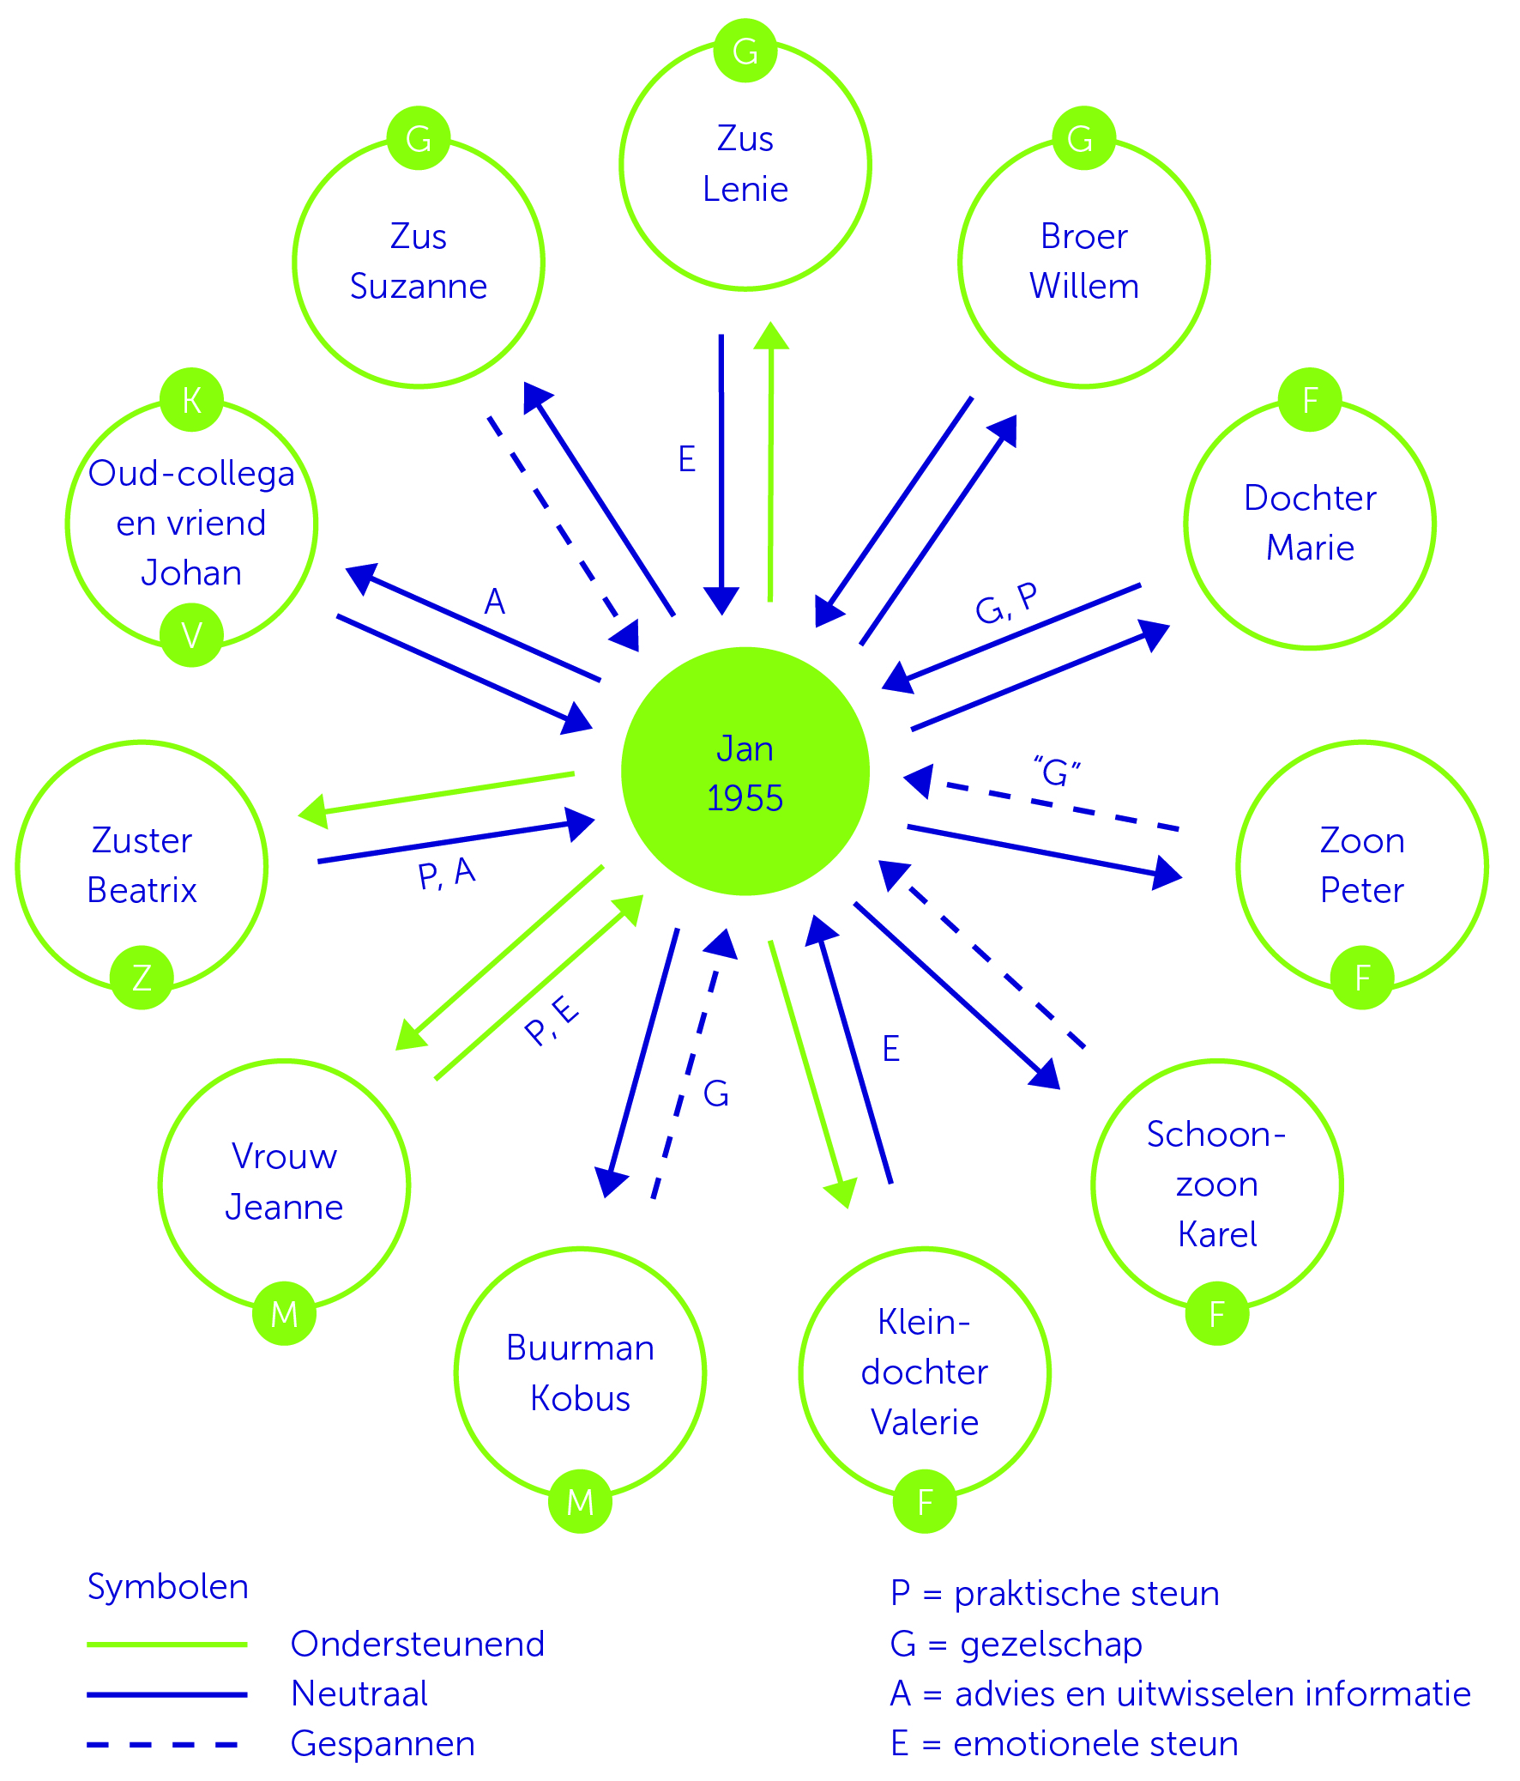
Het sociale netwerk van de zorgvrager
Ecogram is een hulpmiddel om het sociale netwerk van de zorgvrager in kaart te brengen
Bron: Boom Uitgeverij
Notes:
Zie voor meer toelichting:
De Ruijter C. Verdieping palliatieve zorg. Meppel: Boom beroepsonderwijs; 2021. blz 30-31.
Meer informatie is ook hier nog te vinden: https://www.venvn.nl/media/gnfdwpqs/ecogram-maken-traject-in-voor-mantelzorg-2016.pdf

Slide 58
Opdracht: het sociale netwerk van jouw zorgvrager
Kies een zorgvrager van jouw afdeling of iemand uit je omgeving
Kun je het ecogram maken?
Bedenk vooral op welke manier het sociale netwerk betrokken is bij de zorgvrager. Is dit vooral:
Verzorging en praktische steun?
Gezelschap?
Advies en uitwisselen informatie?
Emotionele steun?
Coördinatie van zorg?
Hulp of overnemen van besluitvorming?

Slide 59
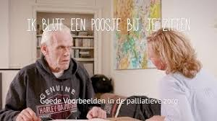
Ik blijf een poosje bij je zitten https//youtu.be/T9JW7QWMISE
Bron: Fibula
Notes:
Fibula. Ik blijf een poosje bij je zitten. 2018.
https://youtu.be/T9JW7QWMISE (15 min 31).
De film laat met behulp van acteurs fragmenten zien uit de laatste maanden van Ton, die leukemie heeft.
Een toelichting, een kortere versie van de film en een bijslutier zijn hier te vinden: https://palliaweb.nl/onderwijsmaterialen/ik-blijf-een-poosje-bij-je-zitten

Slide 60

Meer weten over mantelzorg in de palliatieve fase?
Elearning:
Naasten & nabestaanden | Carend Opleidingen
Bron: UNO Amsterdam
Notes:
Als deelnemers zich nog verder willen verdiepen kunnen zij de (gratis) e-leaning maken van Carend over mantelzorg. https://moodle.carend.nl/course/view.php?id=5

Slide 61
Voorbereidingsopdracht les 4
Een term die in de terminale zorg veel gebruikt wordt, is de
Final Common Pathway
Zoek op wat dit precies betekent
Zoek op welke waarnemingen je tijdens dit proces kunt doen
Neem je antwoorden mee naar bijeenkomst 4.

Slide 62

Klinische les
Zorg in de laatste levensfase voor mensen met dementie
Klik hier voor de Klinische les 'Zorg in de laatste levensfase' - UNO Amsterdam
Bron: UNO Amsterdam
Notes:
Op de website van UNO Amsterdam is ook een klinische les te vinden over de zorg in de laatste levensfase voor mensen met dementie. Deze klinische les gaat over het gebruik van de informatiegids Zorg in de laatste levensfase voor mensen met dementie, in de praktijk. De gids is ontwikkeld in 2005 in Canada en voor het eerst geïntroduceerd in Nederland in 2009. Inmiddels een aantal keren geactualiseerd. De gids bevat informatie voor familie en naasten.
Deze klinische les kan aansluiten bij de les over samenwerking met naasten, specifiek naasten van mensen met dementie. Leerdoelen van deze klinische les zijn:
- de zorgvrager en diens naaste op een empathische en duidelijke manier informeren over de palliatieve fase, waarbij rekening gehouden wordt met hun emotionele behoefte, culturele achtergrond en individuele wensen.
- de zorgvrager en dienst naaste begeleiden bij het nemen van weloverwogen beslissingen over de zorg, door informatie te verstrekken en te helpen bij het afwegen van opties, terwijl ze respect toont voor hun wensen.
Subdoelen:
Begrijpen wat de palliatieve fase inhoudt en welke informatie essentieel is om te delen.
Toepassen van communicatievaardigheden die gericht zijn op luisteren, samenvatten en empathisch reageren.
Herkennen van emotionele reacties en deze op een passende manier ondersteunen.
Rekening houden met verschillen in culturele waarden, overtuigingen en persoonlijke voorkeuren.
UNO Amsterdam. https://unoamsterdam.nl/producten/klinische-les-zorg-in-de-laatste-levensfase/

Slide 63
Klinische les
Klik hier voor de Klinische les 'Zorg in de laatste levensfase' - UNO Amsterdam
Notes:
Op de website van UNO Amsterdam is ook een klinische les te vinden over de zorg in de laatste levensfase voor mensen met dementie. Deze klinische les gaat over het gebruik van de informatiegids Zorg in de laatste levensfase voor mensen met dementie, in de praktijk. De gids is ontwikkeld in 2005 in Canada en voor het eerst geïntroduceerd in Nederland in 2009. Inmiddels een aantal keren geactualiseerd. De gids bevat informatie voor familie en naasten.
Deze klinische les kan aansluiten bij de les over samenwerking met naasten, specifiek naasten van mensen met dementie. Leerdoelen van deze klinische les zijn:
- de zorgvrager en diens naaste op een empathische en duidelijke manier informeren over de palliatieve fase, waarbij rekening gehouden wordt met hun emotionele behoefte, culturele achtergrond en individuele wensen.
- de zorgvrager en dienst naaste begeleiden bij het nemen van weloverwogen beslissingen over de zorg, door informatie te verstrekken en te helpen bij het afwegen van opties, terwijl ze respect toont voor hun wensen.
Subdoelen:
Begrijpen wat de palliatieve fase inhoudt en welke informatie essentieel is om te delen.
Toepassen van communicatievaardigheden die gericht zijn op luisteren, samenvatten en empathisch reageren.
Herkennen van emotionele reacties en deze op een passende manier ondersteunen.
Rekening houden met verschillen in culturele waarden, overtuigingen en persoonlijke voorkeuren.
UNO Amsterdam. https://unoamsterdam.nl/producten/klinische-les-zorg-in-de-laatste-levensfase/

Slide 64
Terminale zorg en wetgeving
Lessenserie palliatieve zorg, deel 4

Slide 65

Lesdoelen
Na deze les kun je:
kenmerken van de terminale fase beschrijven;
doel en de inhoud van het zorgpad stervensfase beschrijven;
een instrument gebruiken om ethische het verschil tussen palliatieve sedatie en euthanasie beschrijven;
relevante wet- en regelgeving bij palliatieve sedatie en euthanasie beschrijven.
Bron: UNO Amsterdam

Slide 66

Bron: SANA Natura
Notes:
Cicely Saunders was een Engels arts, sociaalwerker en verpleegster. Samen met Elisabeth Kübler-Ross wordt ze gerekend tot de oprichters van de moderne hospicebeweging en de palliatieve zorg.
De quote illustreert het belang van kwaliteit van leven en comfort tot en met het levenseinde. In deze les over terminale zorg gaan we daar verder op in.

Slide 67

Nabespreken voorbereidingsopdracht
Wat is:
The final common pathway??
Zie ook:
Pharos. Wat gebeurt er als iemand doodgaat?
https://www.pharos.nl/wp-content/uploads/2021/12/Praatkaarten-Wat-gebeurt-er-als-iemand-doodgaat.pdf
Bron: Freepik
Notes:
De aanloop naar de stervensfase verschilt per ziekte, maar deze verschillen vallen vrijwel weg tijdens het stervensproces. Dit fenomeen wordt de final common pathway genoemd; doodgaan doen we grotendeels op dezelfde manier. Sterven begint vaak subtiel met het stoppen met eten en later ook drinken.
Als de dagen (of soms uren) voortduren treden typische symptomen op: patiënten worden bleker, het hart gaat falen en er treden verkleuringen aan de extremiteiten en romp op. Vaak verandert de blik van mensen en worden ze suffer, verward en/of onrustig. In de laatste dagen treedt reutelen op of ontstaat er een klassiek adempatroon dat Cheynes-Stokes ademhaling genoemd wordt.
Zie voor meer toelichting:
De Ruijter C. Verdieping palliatieve zorg. Meppel: Boom beroepsonderwijs; 2021. blz 51-54.

Slide 68
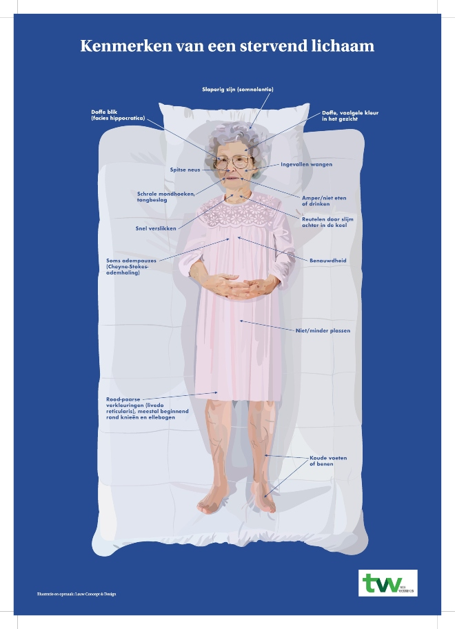
Lichamelijke kenmerken in de terminale fase
Moeheid/zwakheid/weinig energie
Fysieke en psychische pijn
Gebrek aan eetlust
Angst/spanning
Dyspneu (benauwdheid)
Obstipatie
Verwardheid
Depressie/somberheid/eenzaamheid
Misselijkheid/braken
Mondproblemen
Wonden
Jeuk/zweten/hik
Bron: TVV
Notes:
Bron: Tijdschrift voor Verzorgenden. Kenmerken van een stervend lichaam. 2022.
https://www.tvvtotaal.nl/content/uploads/sites/8/2022/07/LauwConceptDesign_TVV_StervendeVrouw_poster_A3_def.pdf

Slide 69

Zorgpad stervensfase
Bron: Palliaweb.nl
Notes:
Bron: https://palliaweb.nl/zorgpraktijk/zorgpad-stervensfase, geraadpleegd op 7 oktober 2025

Slide 70
Zoek op!
Ga naar: https://palliaweb.nl/zorgpraktijk/zorgpad-stervensfase
Kijk bij ‘Belangrijke documenten’ en klik de versie aan van jouw zorgsetting (verpleeghuis, thuiszorg of ziekenhuis)
Wanneer wordt het zorgpad stervensfase gebruikt?
Uit welke stappen bestaat het zorgpad stervensfase?
Door wie kan het zorgpad worden ingezet?
Bespreek na in tweetallen.
Notes:
Tussenopdracht om deelnemers te activeren

Slide 71
Zorgpad stervensfase
Het zorgpad stervensfase helpt zorgverleners om goede zorg vóór, tijdens en na de stervensfase te verlenen, door:
Het herkennen en bespreken van het naderend sterven met patiënt en familie
Rekening houden met de waarden, wensen en behoeften van de patiënt
Een goed plan maken voor symptoombestrijding
Zorg direct na het overlijden
Het zorgpad bestaat uit een zorgdossier, checklist en evaluatie-instrument.
Notes:
Bron: https://palliaweb.nl/zorgpraktijk/zorgpad-stervensfase, geraadpleegd op 7 oktober 2025

Slide 72
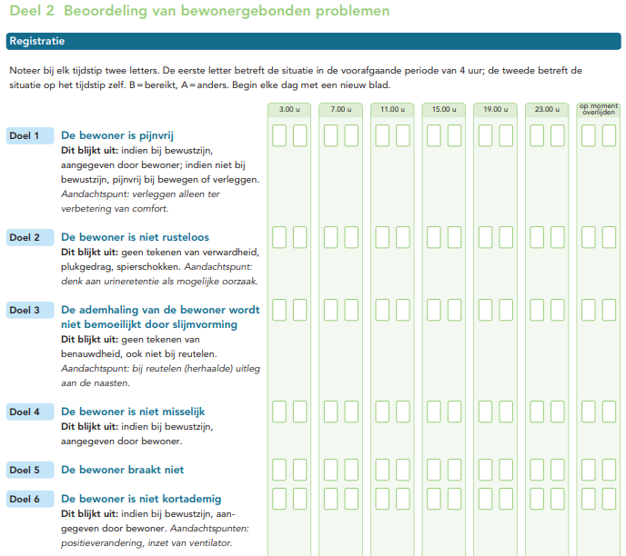
Bron: Palliaweb.nl
Notes:
Bron: https://palliaweb.nl/zorgpraktijk/zorgpad-stervensfase, geraadpleegd op 7 oktober 2025
Er is een zorgpad voor diverse settingen gemaakt: het verpleeghuis/hospice, de thuiszorg en ziekenhuis.
Zorgpad verpleeghuis: https://palliaweb.nl/getmedia/06d3e590-e5c6-499d-9126-3441af5208bf/Zorgpad-Stervensfase-verpleeghuis-V3.pdf
Op de afbeelding zie je een onderdeel van het zorgpad voor de verpleeghuissetting voor het monitoren van symptomen en comfort van de zorgvrager.

Slide 73

Palliatief redeneren
Het markeren van de palliatieve fase
In kaart brengen van de multidimensionale behoeften van de client
Het analyseren van de symptomen
Doelgericht beleid voor zorg op maat
Evalueren en bijstellen van dat beleid
Notes:
Meer informatie over palliatief redeneren is te vinden op Palliaweb: https://palliaweb.nl/zorgpraktijk/palliatief-redeneren

Slide 74
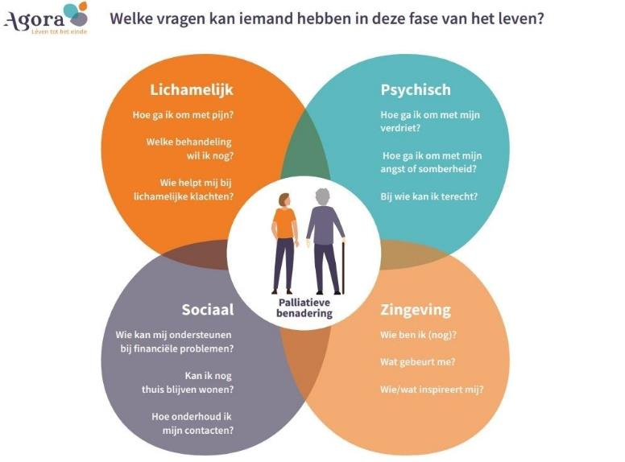
De 4 dimensies
Bron: agora.nl
Notes:
Oefening met palliatief redeneren. Neem een casus in gedachten van een zorgvrager die palliatieve zorg krijgt. Pas daar de 4 dimensies toe en beschrijf deze aan de groep.
Bron: Agora. Vier dimensies van palliatieve ondersteuning. Zonder jaartal.
https://www.agora.nl/kennisbank/vier-dimensies-van-palliatieve-ondersteuning/
Situatieschets, wat zie ik als ik binnenkom? Geef een letterlijke beschrijving van wat je ziet: denk daarbij aan in bed, aangekleed, in pyjama, in contact, in zichzelf gekeerd, verzorgd, etc.
Probeer objectief te blijven en geen conclusies te trekken
Beschrijf de actuele situatie, ook van de andere dimensies.
Levensverhaal: als dat nog niet gebeurd is, kan het bij deze stap helpen om het levensverhaal van de bewoner te inventariseren.
Lichamelijke dimensie:
- wat kan de bewoner nog?
- wat kan de bewoner niet meer? Wanneer is de beperking ontstaan en heeft de bewoner er last van?
- beschrijf de lichamelijke conditie
Psychische dimensie:
- actuele cognitieve status (intact of verminderd en op welke manier dan verminderd? Bewustzijn, begrip, aandacht, geheugen, kennis en inzicht in de situatie, behoefte aan regie en controle)
- actuele emotionele status (zorgen, angst, somberheid, tevredenheid, stemming)
Sociale dimensie:
- welke rollen heeft/had de bewoner in het dagelijks leven? Wat betekenen deze rollen voor de bewoner? Heeft de bewoner verandering in rollen geaccepteerd? Heeft hij /zij er moeite mee?
- draagt de bewoner nog zorg voor iemand anders?
- beschrijf de omgeving van de bewoner (familie, buren, kennissen, vrienden). Wie doen er toe?
- begeleiding bij naasten: zijn er nog aspecten die bij de naasten spelen?
Spirituele dimensie:
- levensovertuiging (bv. Het geloof) van de bewoner en de betekenis hiervan?
- zingeving, wat geeft de bewoner kracht

Slide 75
Zoek op!
Wat is het verschil tussen palliatieve sedatie en euthanasie?
Hoe werkt het?
Wanneer mag dit worden toegepast?
Door wie mag dit worden toegepast?
Notes:
Tussenopdracht om deelnemers te activeren

Slide 76

Relevante wet- en regelgeving
Palliatieve sedatie
Zorgvrager krijgt medicatie die het bewustzijn verlaagt. (dormicum + pijnstilling) De arts kan dit voorstellen wanneer een stervende zorgvrager veel pijn en/of angst heeft. Maar ook delier of benauwdheid kan een indicatie zijn.
Mag uitgevoerd worden door de arts en door een daarvoor bekwame zorgverlener
Zorgvrager wordt slaperig en valt in een diepe slaap, waaruit hij meestal niet meer ontwaakt.
Bron: Freepik
Notes:
Informatie van deze slide komt van:
De Ruijter C. Verdieping palliatieve zorg. Meppel: Boom beroepsonderwijs; 2021. blz 19-20.
Meer informatie is te vinden op: Stichting PZNL. https://overpalliatievezorg.nl/keuzes/palliatieve-sedatie#section-6

Slide 77

Relevante wet- en regelgeving
Bron: Freepik
Euthanasie
Vorm van levensbeëindiging. Wordt alleen uitgevoerd op verzoek van de zorgvrager. En nadat een gedetailleerde procedure is gevolgd.
Wordt alleen uitgevoerd door de arts. Verzorgenden en verpleegkundigen mogen dit niet.
Is onder buitengewoon medisch handelen en valt onder de euthanasiewet
Notes:
Informatie van deze slide komt van:
De Ruijter C. Verdieping palliatieve zorg. Meppel: Boom beroepsonderwijs; 2021. blz 20.
Meer informatie is te vinden op:
Stichting PZNL. https://overpalliatievezorg.nl/keuzes/euthanasie

Slide 78
Feiten en fabels
Palliatieve sedatie | Euthanasie
Palliatieve sedatie verkort het leven niet. | Bij euthanasie wordt actief een einde aan het leven gemaakt.
Je krijgt medicijnen zodat je slaperig bent om te zorgen dat je niet meer lijdt. | Jouw leven wordt beëindigd, omdat jij uitzichtloos en ondraaglijk lijdt en zelf om euthanasie hebt gevraagd.
Mag alleen als je maximaal nog twee weken te leven hebt. | Mag ook als je nog niet stervende bent.
Wordt vaak door de arts geadviseerd. De beslissing wordt in overleg met jou en/of je naasten genomen. | Kan alleen op verzoek van jou. Niemand mag het aanraden.
Het is een normale medische handeling. | Het is geen normaal medisch handelen. Een arts moet voldoen aan de eisen die de euthanasiewet stelt.
Een arts mag niet weigeren als aan alle voorwaarden wordt voldaan. | Een arts hoeft niet mee te werken. Je kunt dan een andere arts vragen.
Er is geen tweede arts nodig voor controle | Een tweede arts (een SCEN-arts) moet vooraf kijken of aan de voorwaarden is voldaan.
Je krijgt medicijnen die je slaperig maken. | Je krijgt middelen waardoor je heel snel sterft.
De patiënt sterft een natuurlijke dood. De arts hoeft het overlijden niet te melden aan de lijkschouwer. | Het is een ‘onnatuurlijke dood’. De arts moet het overlijden melden aan de lijkschouwer.
Het wordt niet standaard gecontroleerd. Alleen als iemand vermoedt dat er iets niet goed is gedaan, wordt gekeken of de arts wel goed gehandeld heeft. | Er wordt achteraf altijd gekeken of het volgens de regels is gegaan. Als dat niet zo is, kan de arts vervolgd worden.
Notes:
Informatie van deze slide komt van:
Stichting PZNL. https://overpalliatievezorg.nl/keuzes/palliatieve-sedatie#section-6 (geraadpleegd op 22 april 2025).

Slide 79
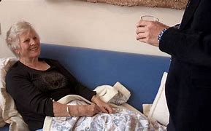
‘Voor het te laat is’ Voor het te laat is gemist? Start met kijken op NPO Start
Bron: 2Doc
Notes:
2Doc. Voor het te laat is. NPO Start. 2016. https://npo.nl/start/serie/2doc/seizoen-3_1/voor-het-te-laat-is/afspelen
Deze documentaire gaat over twee personen met de ziekte van Alzheimer die besluiten uit het leven te stappen. (55 min).

Slide 80

Ethische dilemma’s
Ethisch: normen die over goed of slecht gaan.
Het betekent of iets moreel verantwoord is.
Bij ethiek denk je dus na of iets wel of niet goed is om te doen.
Bij ethiek in de zorg denk je vooral na over wat goede zorg is voor een zorgvrager.
Bron: Freepik

Slide 81

Casus:
Mevrouw ter Veer is 92 jaar. Ze woont al enkele jaren op een somatische afdeling. De laatste weken gaat ze in hoog tempo achteruit. Ze is broodmager, slaapt de halve dag en is vaak suf. En het vervelendst is nog dat elke beweging haar pijn lijkt te doen. De dagelijkse verzorging is een kwelling, sinds drie dagen rollen de tranen over haar wangen en gilt ze. Dit kan zo niet langer, de zorgmedewerkers en de arts willen pijnbestrijding inzetten en snel ook! Maar de zoon en dochter van mevrouw Ter Veer willen dit absoluut niet. Dan wordt ze nog suffer, zo stellen zij. Als de zorgmedewerkers en de arts mevrouw Ter Veer ernaar vragen, schaart ze zich achter haar kinderen, zo lijkt het althans. Zij wil ook geen pijnbestrijding.
Bron: Freepik
Notes:
De docent kan er voor kiezen om een onderwijsleergesprek te houden.
Hulpvragen:
Is dat echt wat mw wil? Of wil zij haar familie niet afvallen?
Begrijpen de kinderen in welke fase mw is?
Wat zou jij in deze fase willen en kunnen doen?
Wat zou je samen met het multidisciplinaire team kunnen doen in deze situatie?

Slide 82
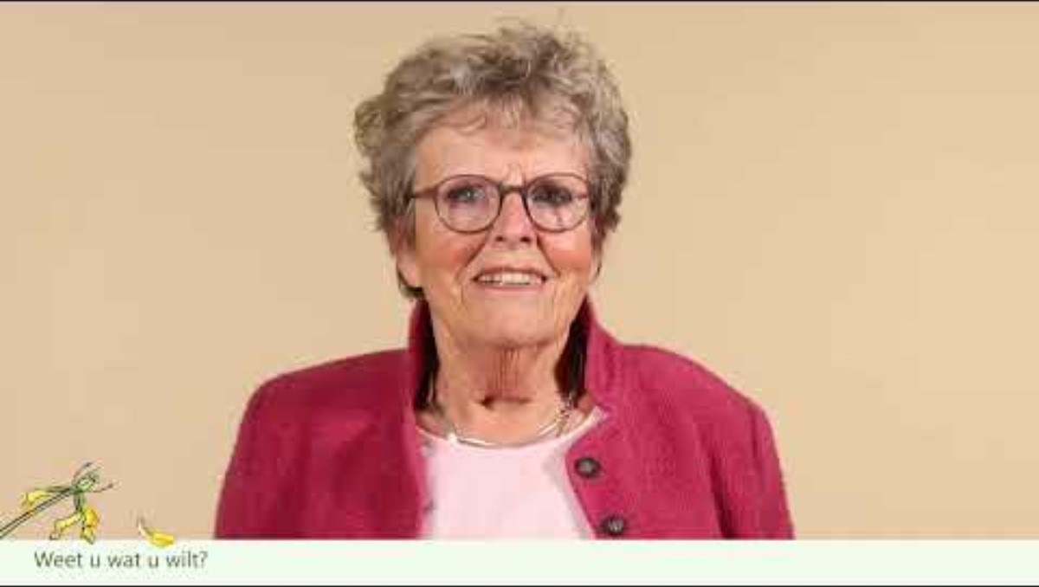
Bewust stoppen met eten en drinken
Bron: Amsterdam UMC
Notes:
Meer informatie over bewust stoppen met eten en drinken (BSTED) is te vinden op:
Stichting PZNL. https://overpalliatievezorg.nl/keuzes/bewust-stoppen-met-eten-en-drinken (geraadpleegd op 22 april 2025).
KNMG. Publieksbrochure soppen met eten en drinken om eerder te overlijden. 2025. https://www.knmg.nl/download/publieksbrochure-stoppen-met-eten-en-drinken-om-eerder-te-overlijden
Ter inspiratie kunnen de volgende video’s worden bekeken:
Amsterdam UMC. Bewust stoppen met eten en drinken. 2024. https://www.youtube.com/watch?v=L5Tk61ly4qw (6min 8)
In dit filmpje geeft huisarts Aty van Aarnhem uitleg over bewust stoppen met eten en drinken.
2 Doc. Dertien dagen. NPO Start. 2022. https://npo.nl/start/serie/2doc/seizoen-9_1/dertien-dagen/afspelen (44 min).
Dit filmpje gaat over Floor Haak van 86 jaar die besluit te stoppen met eten en drinken. Het proces tot en met overlijden is gefilmd door de zoon van Floor.

Slide 83
Voorbereiden volgende bijeenkomst
Je gaat je voorbereiden op de zingeving in de laatste levensfase.
Beschrijf een zingevingsvraagstuk dat jij zelf hebt meegemaakt op de afdeling.
Bron: UNO Amsterdam

Slide 84
Zingeving, coping en rouwbegeleiding
Lessenserie palliatieve zorg, deel 5

Slide 85
Lesdoelen
Na deze les kun je :
zingevingsproblematiek herkennen bij de zorgvrager en naasten;
verschillende copingstrategieën herkennen en hiermee omgaan;
een instrument gebruiken om ethische vraagstukken rondom zingeving multidisciplinair te bespreken;
veelvoorkomende modellen van verlies- en rouwverwerking benoemen;
uitleggen hoe je de zorgvrager en naasten kunt ondersteunen bij rouw en verliesverwerking

Slide 86
Wat is zingeving ook alweer?
Denk hier 2 minuten zelf over na
Bespreek na in tweetallen

Slide 87
Wat is zingeving ook alweer?
"Zingeving gaat over wat het leven betekenisvol maakt voor iemand. Dit kan te maken hebben met iemands gevoelens, relaties, geloof, herinneringen of wat iemand belangrijk vindt in het leven. In de zorg betekent dit dat je oog hebt voor wat een cliënt troost geeft, wat hem of haar gelukkig maakt en hoe iemand omgaat met moeilijke situaties.”
Zingeving en spiritualiteit worden vaak gebruikt als synoniemen.
Notes:
Officiële definitie uit de IKNL-richtlijn ‘Zingeving en Spiritualiteit in de palliatieve fase’ (2018):
Zingeving en spiritualiteit worden in deze richtlijn als synoniemen gebruikt. Wij hanteren de consensusdefinitie van de European Association for Palliative Care (EAPC): ‘Spiritualiteit (of: zingeving) is de dynamische dimensie van het menselijk leven die betrekking heeft op de manier waarop personen (zowel individueel als in gemeenschap) zin, doel en transcendentie ervaren, uitdrukken en/of zoeken en waarop zij zich verbinden met/verhouden tot het moment, zichzelf, anderen, de natuur, het betekenisvolle en/of het heilige’.
IKNL. Richtlijn Zingeving en Spiritualiteit in de palliatieve fase. 2018. https://palliaweb.nl/richtlijnen-palliatieve-zorg/richtlijn/zingeving-en-spiritualiteit (geraadpleegd op 22 april 2025).
Oorspronkelijke bron: https://eapcnet.eu/eapc-groups/reference/spiritual-care/#:~:text=%E2%80%9CSpirituality%20is%20the%20dynamic%20dimension,and%2For%20the%20sacred.%E2%80%9D (geraadpleegd op 22 april 2025).
We hebben voor deze slide gebruik gemaakt van een vereenvoudigde definitie met behulp van ChatGPT.

Slide 88
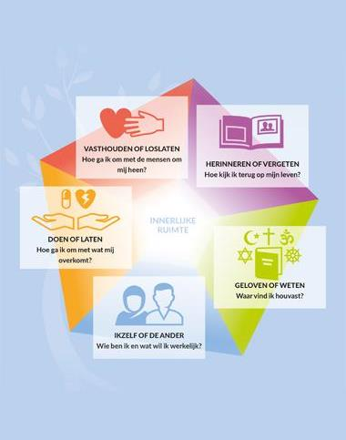
In gesprek over levensvragen, het diamantmodel
Helpt de zorgvrager en/of naasten om na te denken en te praten over levensvragen (zingevingsvragen)
Geeft handvatten aan een gesprek over levensvragen en wat voor iemand belangrijk is
Boekje 'In gesprek over levensvragen’
(Bron: Universiteit voor Humanistiek, 2022)
Notes:
Universiteit voor Humanistiek. Het Diamantmodel: In gesprek over levensvragen. 2022. Boekje-In-gesprek-over-levensvragen-autochtoon-2022.pdf
Dit boekje biedt aan de hand van een gespreksmodel handvatten die zorgverleners, zorgvragers en naasten kan helpen om te praten over levensvragen.

Slide 89
CURA Stappenplan
Methode die kan helpen bij situaties waarin:
niet duidelijk is wat het juiste is om te doen
je sterk het gevoel hebt dat de keuzes die door anderen worden gemaakt niet bijdragen aan goede palliatieve zorg
CURA kan helpen om te reflecteren op een situatie, zowel alleen of met een team.
Notes:
Meer informatie is te vinden op:
V&VN. CURA. https://www.venvn.nl/thema-s/ethiek/cura
Geraadpleegd op 22 april 2025. Op de website staat dat er binnenkort een nieuwe handleiding en eBook beschikbaar komen. Raadpleeg de website voorafgaand aan de les.
CURA is een initiatief van het Amsterdam UMC. Voor vragen kun je contact opnemen via cura@amsterdamumc.nl.

Slide 90
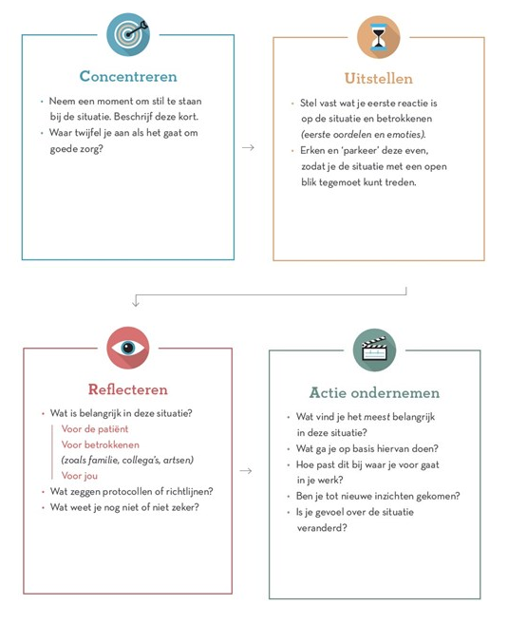
CURA: stappenplan bij lastige situaties | Bron: V&VN (venvn.nl)
Notes:
Meer informatie is te vinden op:
V&VN. CURA. https://www.venvn.nl/thema-s/ethiek/cura
Geraadpleegd op 22 april 2025.
CURA Handleiding: https://www.venvn.nl/media/lx5htzgs/curahandleiding_3.pdf
Op de website staat dat er binnenkort een nieuwe handleiding en eBook beschikbaar komen. Raadpleeg de website voorafgaand aan de les.

Slide 91

Casus: zingevingsproblematiek
Heb jij wel eens een zorgvrager gehad die met zingevingsvragen worstelde?
Bron: Freepik
Notes:
De docent inventariseert voorbeelden en kijkt welke casus geschikt is voor de volgende opdracht: CURA stappenplan bij lastige situaties.
Meer informatie is te vinden op:
V&VN. CURA. https://www.venvn.nl/thema-s/ethiek/cura
Geraadpleegd op 22 april 2025.
CURA Handleiding: https://www.venvn.nl/media/lx5htzgs/curahandleiding_3.pdf
Op de website staat dat er binnenkort een nieuwe handleiding en eBook beschikbaar komen. Raadpleeg de website voorafgaand aan de les.

Slide 92
Coping
Coping: Hoe ga je met een situatie om? Hoe ben je tegen een situatie opgewassen?
Emotiegerichte coping
De emotionele reactie wordt onder controle gehouden door er bv. met anderen over te praten. Zo wordt de ‘lading’ minder zwaar.
Probleemgerichte coping
Er wordt actief gezocht naar een oplossing voor het probleem.
Vermijdende coping
Iemand vermijd bewust het probleem, laat het zich overkomen.
‘Als ik er niet over na denk, is het er ook niet’
Notes:
Onderstaande informatie komt o.a. uit:
Van Lierop G. Een zee van glas. Utrecht: Uitgeverij Ten Have; 2018.
Havermans M. Sterven als een stoïcijn. Utrecht: Uitgeverij Ten Have; 2022.
Beijnes S. Kompas: omgaan met verlies. [gepubliceerd onbekende datum].
Stroebe M, Schut H. The Dual Process Model of Coping with Bereavement. Death Studies. 1999;23(3):197–224.
WELKE STIJL GEBRUIK JIJ BIJ VERLIESSITUATIES?
Verlies van een dierbare, verlies van gezondheid of van relatie of werk veroorzaken verliesgevoelens en ook de noodzaak om zich aan te passen aan de veranderende situatie. Dat laatste geeft de nodig stress. Hoe we met verlies omgaan is voor
iedereen anders.
Ieder heeft een eigen verliesstijl: drie voorbeelden
In haar boek ‘Een zee van glas’ beschrijft Geerteke van Lierop op emotionele wijze hoe zij het verlies van haar verongelukte geliefde ervaren heeft. Op bladzijde 14 schrijft ze: ‘Ik ben thuis. De wereld kantelt, mijn pas vertraagt, mijn zicht vertroebelt. Onze toekomst samen vloeit weg.’ En iets verder: ‘Hij heeft me oneindig geknuffeld en gekust, mijn drukke, razende hoofd gesust. Hij hield mij vast als ik dreigde te vallen. Hij hield mij stevig vast en zou me nooit loslaten. Mijn grootste angst is nu realiteit en amper te bevatten. De pijn die ik voel is zo groot als mijn liefde voor hem.’
Hoe anders beschrijft Marja Havermans in haar boek ‘Sterven als een stoïcijn’ haar eigen (filosofische) overwegingen bij het heftige ziekteproces van haar man. Op bladzijde 73 schrijft ze: ‘In de teksten van de stoïcijnen gaat het soms over ‘oefenen voor de dood’. Dat heeft alles te maken met aanvaarding, onder ogen zien van onze sterfelijkheid. En iets verder op: ’Oefenen voor de dood is oefenen in vrijheid. Wie heeft leren sterven heeft afgeleerd slaaf te zijn en staat boven iedere macht. Leren sterven betekent dan leren accepteren, vrij zijn van druk van hoe je het zou willen. Als het je lukt om daarvan geen slaaf te zijn, om boven iedere macht te staan, dan heeft de dood geen vat op je.’
Beide schrijfsters laten een eigen coping stijl zien. Geerteke in hoofdlijnen een emotionele en Marja overwegend een cognitieve en levensbeschouwelijke coping stijl.
In haar boek ‘Kompas’ beschrijft Stephanie Beijnes een model om te leren navigeren met verlies. Daarbij houdt ze een pleidooi om gebruik te maken van je innerlijke kompas. Het innerlijke kompas begint in het centrum, daar waar je de verschillende richtingen van je leven kunt ervaren. De zuidelijke richting duidt op het verleden en de verliezen die je hebt ervaren. Daar liggen ook de emoties opgeslagen die je meeneemt in het hier en nu. Emoties kunnen je parten spelen. Ze kunnen je vrije keuze voor de toekomst blokkeren. Welke herinneringen kun je achterlaten en wat neem je mee naar het Noorden (de toekomst). Wat heb je nodig om je op de toekomst te richten? Waar haal je de kracht vandaan om verder te gaan? Je vindt dat in het oosten, de plek waar veerkracht, energie en vitaliteit is te vinden om op te staan in zelfvertrouwen en om verder te gaan zonder het verlorene. En natuurlijk zijn er vrienden en familie die je, vanuit het westen, steun kunnen geven.
Soorten coping stijlen
Verliesstijlen worden ook wel coping stijlen genoemd. Coping is de manier waarop iemand cognitief, emotioneel en gedragsmatig reageert op een stressvolle verliessituatie. Iedereen reageert anders op verlies. Zo schrijft Geerteke haar emoties van zich af terwijl Marja haar verliesproces als het ware cognitief benadert (mentaliseert). Ieder mens ontwikkelt een repertoire aan coping stijlen.
Samenhang tussen de verschillende stijlen
De verschillende coping stijlen, bedoeld om verliessituaties aan te kunnen, hebben consequenties voor onze vitaliteit. Zo leidt het niet ontladen van emoties - emoties worden opgekropt en bevroren - tot stress. Op de lange termijn kan dat aanleiding zijn tot emotionele uitputting (burn-out). Het niet toelaten van cognitieve reflecties op het verlies – emoties krijgen de overhand - kan aanleiding zijn tot chronische rouw. Bij het gebruik van ons innerlijk kompas brengen wij beweging tussen het emotionele en het cognitieve, tussen ons hart en ons hoofd. Die beweging brengt ons bij vitaliteit en de wil om het leven te omarmen met verinnerlijking van ons verlies.
Recente wetenschappelijke inzichten
Recent wetenschappelijke inzichten verwijzen naar het duale procesmodel. In dat model gaat het om de beweging tussen twee oriëntaties die gelijktijdig aanwezig zijn: oriëntatie op het verlies en oriëntatie op de aanpassing na een betekenisvol verlies.
Verliesoriëntatie is het antwoord dat wij geven op blijvend verlies door je verlies toe te laten met alle daarbij horende pijnlijke en helpende gevoelens, gedachten, gedragingen en innerlijke overwegingen. Het toelaten van je gevoel helpt om contact te maken met de liefde voor de overleden dierbare, om opkomende gevoelens te ontladen en om ruimte te geven aan het herdefiniëren van de relatie met de overleden dierbare.
Aanpasoriëntatie is het zoeken naar mogelijkheden om het leven na het blijvend verlies weer op te pakken. Dat vraagt om aanpassing van bijvoorbeeld je (privé) taken en rollen, je vrienden, je leefstijl en wellicht ook je identiteit. Het gaat om aanpassingen buiten jezelf (verdwijnen oude en toelaten nieuwe contacten, verdwijnen oude en toelaten nieuwe taken en rollen) en in jezelf (verandering van dromen, toelaten van zorgeloosheid, verandering van zin – en betekenisgeving).
Combinatie coping stijlen en duaal procesmodel
Het duale procesmodel is een overkoepelend model waarin binnen de verschillende oriëntaties de volgende copingstijlen terug te vinden zijn:
Verliesoriëntatie
1. Verlies toelaten en expressie geven aan gevoelens van verdriet, eenzaamheid, dankbaarheid, angst, boosheid en andere gevoelens
2. Passief reageren zoals piekeren, zichzelf de schuld geven, twijfel aan zichzelf (meestal gebaseerd op onmacht en angst)
3. Sociale steun: zoeken van troost en begrip voor verlies
4. Palliatieve reactie: afleiding, medicijnen, drank, verslavingsgedrag om je niet aan te hoeven passen aan een leven zonder overleden dierbare
5. Vermijden: ontkenning van het leven zonder de overleden dierbare
Aanpasoriëntatie
1. Actiegericht: in actie komen, maatregelen nemen, nieuwe dingen ondernemen, controle houden
2. Optimisme en relativisme: het komt vast en zeker goed, bij de ander is het nog erger
3. Sociale steun: zoeken naar begrip voor actiegerichtheid
4. Palliatieve reactie: afleiding, medicijnen, drank, verslavingsgedrag om pijn van het verlies niet te voelen
5. Vermijden: niet meer over het verlies willen praten
Beweging tussen coping stijlen
In een gezond rouwproces is er beweging tussen het toelaten van emoties en het cognitief reflecteren op het verlies. Een langdurige eenzijdige nadruk op de emotionele of cognitieve oriëntatie wijst op chronische of vermijdende rouw. Ook bij het overkoepelend duaal procesmodel geldt dat het navigeren tussen het verlies van een dierbare en het aanpassen aan een wereld zonder het verlorene, als een gezond rouwproces wordt beschouwd.
Interventies voor vastzittende rouw
Rouwenden kunnen soms slecht bij hun gevoel komen of hebben moeite met reflecteren. Het rouwproces kan dan vast komen te zitten. In die situaties helpt het om de dialoog te stimuleren tussen het gevoel en het verstand. Dat kan door op een flap-over de voordelen van een gevoelsmatige en verstandelijke coping stijl tegenover elkaar te zetten. Een andere interventie is om de rouwende uit te nodigen om beurtelings de rol aan te laten nemen van de emotionele of cognitieve coping stijl. Dat kan fysiek worden bekrachtigd door twee stoelen tegenover elkaar te plaatsen. De rouwende gaat, bij verandering van rol, op de plaats zitten van de daarvoor bestemde stoel. Weer een andere werkvorm is om gebruik te maken van lego-poppetjes die met elkaar in gesprek gaan. Ook is het mogelijk om in een soort familie opstelling de verschillende coping stijlen met elkaar in gesprek te brengen.
Beweging tussen de emotionele en cognitieve coping stijlen helpt om het verlies te integreren in het leven. Toch kan het zijn dat er bij een rouwende een eenzijdig accent ligt op het emotionele of cognitieve. Als rouw en verliesbegeleider kan dan gebruik worden gemaakt van verschillende interventie mogelijkheden. De gekozen interventievorm is vanuit een clientgerichte benadering altijd afhankelijk van de hulpvrager.

Slide 93
Copingstrategieën
Coping stijlen (Utrechtse Coping Lijst)
1. Gedrag
Actief aanpakken; het probleem wordt geanalyseerd en opgelost
Palliatieve reactie: symptoom- en pijnbestrijding
Vermoeden: ontkenning en vermijding
Sociale steun: troost en grip zoeken
2. Cognitief
Passief reactiepatroon, piekeren, zichzelf de schuld geven, twijfel aan zichzelf (verontrustende gedachten)
Geruststellende gedachten/optimisme: komt vanzelf goed
3. Emoties
Expressie geven aan emoties: boosheid, verdriet, angst, dankbaarheid
De meest gebruikte coping strategieën zijn:
het probleem actief aanpakken
sociale steun zoeken
vermijden en afwachten
afleiding zoeken
depressief reageren
emoties uiten
geruststellende gedachten hanteren.
Notes:
Onderstaande informatie komt o.a. uit:
Schreurs PJG. De Utrechtse coping lijst: UCL : omgaan met problemen en gebeurtenissen. Herziene handleiding. Swets & Zeitlinger, 1993.
Stroebe M, Schut H. The Dual Process Model of Coping with Bereavement. Death Studies. 1999;23(3):197–224.
Samenhang tussen de verschillende stijlen
De verschillende coping stijlen, bedoeld om verliessituaties aan te kunnen, hebben consequenties voor onze vitaliteit. Zo leidt het niet ontladen van emoties - emoties worden opgekropt en bevroren - tot stress. Op de lange termijn kan dat aanleiding zijn tot emotionele uitputting (burn-out). Het niet toelaten van cognitieve reflecties op het verlies – emoties krijgen de overhand - kan aanleiding zijn tot chronische rouw. Bij het gebruik van ons innerlijk kompas brengen wij beweging tussen het emotionele en het cognitieve, tussen ons hart en ons hoofd. Die beweging brengt ons bij vitaliteit en de wil om het leven te omarmen met verinnerlijking van ons verlies.
Combinatie coping stijlen en duaal procesmodel
Het duale procesmodel is een overkoepelend model waarin binnen de verschillende oriëntaties de volgende copingstijlen terug te vinden zijn:
Verliesoriëntatie
1. Verlies toelaten en expressie geven aan gevoelens van verdriet, eenzaamheid, dankbaarheid, angst, boosheid en andere gevoelens
2. Passief reageren zoals piekeren, zichzelf de schuld geven, twijfel aan zichzelf (meestal gebaseerd op onmacht en angst)
3. Sociale steun: zoeken van troost en begrip voor verlies
4. Palliatieve reactie: afleiding, medicijnen, drank, verslavingsgedrag om je niet aan te hoeven passen aan een leven zonder overleden dierbare
5. Vermijden: ontkenning van het leven zonder de overleden dierbare
Aanpasoriëntatie
1. Actiegericht: in actie komen, maatregelen nemen, nieuwe dingen ondernemen, controle houden
2. Optimisme en relativisme: het komt vast en zeker goed, bij de ander is het nog erger
3. Sociale steun: zoeken naar begrip voor actiegerichtheid
4. Palliatieve reactie: afleiding, medicijnen, drank, verslavingsgedrag om pijn van het verlies niet te voelen
5. Vermijden: niet meer over het verlies willen praten
Beweging tussen coping stijlen
In een gezond rouwproces is er beweging tussen het toelaten van emoties en het cognitief reflecteren op het verlies. Een langdurige eenzijdige nadruk op de emotionele of cognitieve oriëntatie wijst op chronische of vermijdende rouw. Ook bij het overkoepelend duaal procesmodel geldt dat het navigeren tussen het verlies van een dierbare en het aanpassen aan een wereld zonder het verlorene, als een gezond rouwproces wordt beschouwd.

Slide 94

Rouw
“Rouw is het geheel van fysieke, emotionele, cognitieve, sociale, gedragsmatige en spirituele reacties ten gevolge van het verlies van een betekenisvol iets of iemand.”
Definitie uit:
IKNL. Richtlijn Rouw in de Palliatieve fase. 2022. Rouw - Richtlijnen Palliatieve zorg
Bron: UNO Amsterdam
Notes:
Rouw is wat iemand kan voelen en meemaken na een ingrijpend verlies, zoals het overlijden van een dierbare of het verliezen van gezondheid. Dit kan zich uiten in lichamelijke klachten, emoties zoals verdriet of boosheid, moeite met nadenken, ander gedrag of vragen over de zin van het leven. Meestal is rouw een normale reactie en hoeft er geen professionele hulp te worden ingeschakeld. Wat wél helpt, is echte aandacht en openheid voor wat de ander doormaakt. Mensen die ernstig ziek zijn, kunnen bijvoorbeeld rouwen om wat ze niet meer kunnen, zoals werken, zelfstandig zijn of toekomstplannen maken. Ook familieleden, zorgverleners en vrijwilligers kunnen rouwen als iemand van wie ze veel houden of voor wie ze zorgen, overlijdt — dat kan al vóór het overlijden gebeuren, maar ook erna.
Zie ook IKNL. Richtlijn Rouw in de Palliatieve fase. 2022. https://palliaweb.nl/richtlijnen-palliatieve-zorg/richtlijn/rouw

Slide 95
Uitingen van rouw
Verschillende reacties op verlies:
Emotioneel: Verdriet of boosheid
Lichamelijk: hoofdpijn of buikpijn
Psychosociaal: depressie
Bron: UNO Amsterdam

Slide 96
Signalen van rouw
Rouw kan zich op verschillende manier uiten
Signalen kunnen al voor het overlijden optreden (anticiperende rouw)
Signalen zijn cultuurafhankelijk
Verschillende groepen uiten rouw op specifieke wijze (bv. Kinderen, mensen met een psychiatrische of verstandelijke beperking
Ieder rouwproces is uniek
Wees bedacht op complexe rouw
IKNL. Richtlijn Rouw in de Palliatieve fase. 2022. Rouw - Richtlijnen Palliatieve zorg
Notes:
IKNL. Richtlijn Rouw in de Palliatieve fase. 2022. https://palliaweb.nl/richtlijnen-palliatieve-zorg/richtlijn/rouw
In de samenvatting zijn de belangrijkste aanbevelingen uit de richtlijn voor de praktijk opgenomen.

Slide 97
Modellen van rouw
Kübler-Ross
William Worden
Stroebe en Schut
Notes:
Er zijn veel verschillende modellen voor rouw. Sommigen spreken elkaar ook tegen.
Wast past binnen de visie van de organisaties waar studenten werkzaam zijn?

Slide 98
Kübler-Ross
Onderscheid vijf opeenvolgende fases van rouw:
Ontkenning
Woede
Onderhandelen/vechten
Depressie
Aanvaarding
Notes:
Zie voor meer toelichting ook:
Stichting PZNL. Theoretische modellen over rouw - PaTz(geraadpleegd op 13 mei 2025).
De laatste decennia is er door nieuw onderzoek meer bekend geworden over de fases van rouw. Inmiddels weten we daardoor beter dat een rouwproces niet in opeenvolgende fases verloopt, maar dat men op verschillende fases door verschillende emoties heen en weer kan gaan.

Slide 99
William Worden
Taak 1: de werkelijkheid onder ogen zien
Taak 2: de pijn van het verlies ervaren
Taak 3: aanpassen aan het leven zonder de overledene
Taak 4: de draad weer oppakken
Notes:
Het rouwtakenmodel: de 4 rouwtaken
William Worden, Amerikaans rouwdeskundige, heeft het in plaats van rouwfasen over rouwtaken. Door het een taak te noemen, lijkt het een actief proces in plaats van dat je rouwen alleen kan ondergaan. Worden beschrijft dat een rouwende vier taken doorloopt, die allen worden doorlopen, maar niet in een vaste volgorde. Daarnaast heeft rouwen tijd nodig. Dit model kan dus vooral houvast en inzicht geven in het rouwproces:
Het zogeheten rouwtakenmodel gaat ervan uit dat een rouwende met de volgende 4 taken te maken heeft:
1. het verlies aanvaarden;
2. de pijn (door)voelen;
3. aanpassen aan een leven waar de overledene geen deel meer van uitmaakt, en
4. het verlies een plek geven om zonder de overledene verder te kunnen leven.
Zie voor meer toelichting ook:
Stichting PZNL. Theoretische modellen over rouw - PaTz(geraadpleegd op 13 mei 2025).

Slide 100
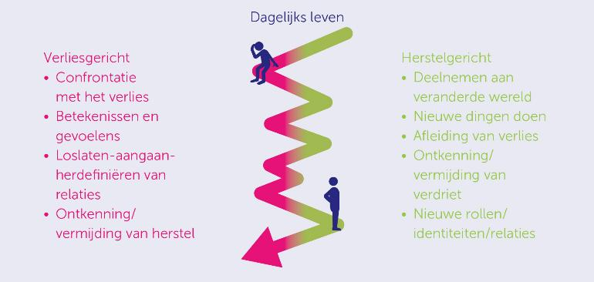
Stroebe en Schut
De Ruijter C. Verdieping palliatieve zorg. Meppel: Boom beroepsonderwijs; 2021. blz 78.
Notes:
O.a. gebruik gemaakt van: De Ruijter C. Verdieping palliatieve zorg. Meppel: Boom beroepsonderwijs; 2021. blz 78-80.
Zie voor toelichting en meer informatie blz. 78-80.

Slide 101

Wat doe je wel?
Oprecht zijn
Gepast meeleveren en er voor iemand zijn
Laten merken dat je meevoelt
Troost bieden•
Vraag naar gevoelens en emoties van de ander
Positieve herinneringen delen
Geef de ander de tijd en ruimte
Notes:
Bron: Zorg voor beter. https://www.zorgvoorbeter.nl/thema-s/communiceren-in-de-zorg/hoe-voer-je-een-goed-gesprek/praten-over-rouw-en-verlies
(geraadpleegd op 6 mei 2025).

Slide 102

Wat doe je niet?
Clichés gebruiken
Overdreven meeleven
De ander mijden
Valse troost bieden
Niet invullen voor een ander
Het gesprek ombuigen naar jouw eigen situaties
Verlies te snel afdoen
Herken ook jouw eigen valkuilen! Wat zijn jouw valkuilen?
Notes:
Bron: Zorg voor beter. https://www.zorgvoorbeter.nl/thema-s/communiceren-in-de-zorg/hoe-voer-je-een-goed-gesprek/praten-over-rouw-en-verlies
(geraadpleegd op 6 mei 2025).

Slide 103
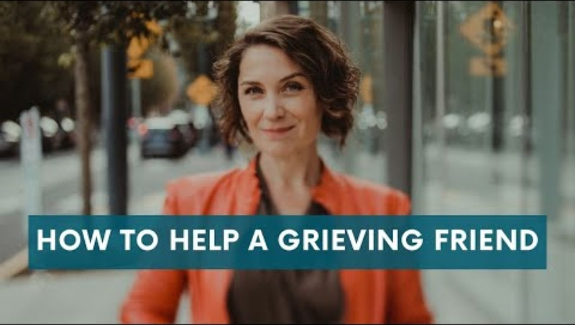
“Hoe kun je een rouwende vriend helpen?”
Bron: Megan Devine & Refuger in Grief.
Hoe kun je een rouwende vriend helpen?
https://youtu.be/l2zLCCRT-nE
Notes:
Megan Devine & Refuger in Grief. Hoe kun je een rouwende vriend helpen? https://www.youtube.com/watch?v=l2zLCCRT-nE (duur: 3 min 59sec)
Filmpje waarin voorbeelden worden getoond hoe je kan reageren wanneer iemand rouwt.

Slide 104
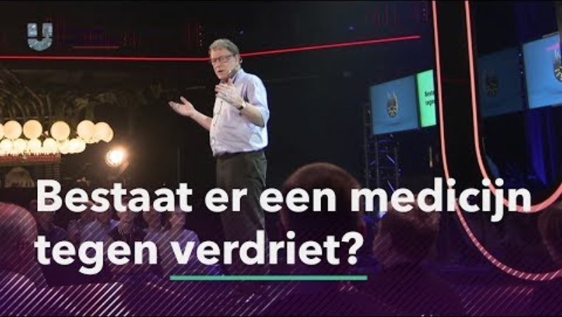
Manu Keirse; Bestaat er een medicijn tegen verdriet?
Bron: Universiteit van Vlaanderen.
Bestaat er een medicijn tegen verdriet?
https://youtu.be/lb9jN4-s_1w
Notes:
Universiteit van Vlaanderen. Bestaat er een medicijn tegen verdriet? 2019. https://youtu.be/lb9jN4-s_1w (duur: 13min12)
Google ‘Manu Keirse’ en de zoekmachine leert je dat je te maken hebt met de man die Vlaanderen leerde rouwen. Maar hoe doe je dat, rouwen? En hoe kan je er anderen bij helpen? Professor Keirse helpt je erbij!

Slide 105
Meer weten over rouw bij volwassenen?
https://www.steunbijverlies.nl;
https://www.kanker.nl/gevolgen-van-kanker/niet-meer-beter-worden/informatie-voor-nabestaanden/rouwverwerking
https://www.dementie.nl/omgaan-met-dementie/zorgen-voor-je-naaste-en-jezelf/zorgen-voor-je-naaste/omgaan-met-het-verliezen-van-een-naaste-tijdens-het-leven
https://www.dementie.nl/omgaan-met-dementie/laatste-zorg/overlijden-en-daarna/tips-voor-het-omgaan-met-het-verlies-van-je-naaste
https://www.geestelijkeverzorging.nl
https://www.thuisarts.nl/rouw/ik-rouw
Rouw bij de nabestaanden
https://overpalliatievezorg.nl/zorg-en-hulp/rouw-bij-leven
https://www.nibud.nl/consumenten/zaken-regelen-bij-een-overlijden/
Notes:
Bovenstaande websites zijn opgenomen voor zowel docenten als studenten als verdiepingsmateriaal.

Slide 106
Zorg voor een zorgvrager met migratieachtergrond
Lessenserie palliatieve zorg, deel 6
Notes:
Deze les is gebaseerd op onderstaande handreiking:
Amsterdam UMC. Handreiking Onderwijs voor palliatieve zorg aan patiënten met een migratieachtergrond. Amsterdam, 2019.
https://palliaweb.nl/getmedia/f628f8da-9348-4c28-b16e-c43d8e24ddf8/Handreiking_Onderwijsmigranten-mbo-3-4-en-hbo_def-1-(1).pdf

Slide 107
Lesdoelen
Na deze les kun je:
aangeven hoe je met diversiteit binnen de palliatieve zorg om kan gaan.

Slide 108

E-learning palliatieve zorg bij migranten
E-learning 'palliatieve zorg aan migranten met een niet-westerse achtergrond' - Consortium Noord-Holland en Flevoland (palliaweb.nl)
Bron: UNO Amsterdam
Notes:
Deze e-learning komt van:
Amsterdam UMC. E-learning. Palliatieve zorg aan migranten. ZJ. https://prd04177pznlst01.blob.core.windows.net/files/Palliatieve%20zorg%20migranten/story_html5.html
Onderstaande informatie over doel, doelgroep, vorm en competenties komt uit:
Amsterdam UMC. Handreiking Onderwijs voor palliatieve zorg aan patiënten met een migratieachtergrond. Amsterdam, 2019. Blz. 5-6.
https://palliaweb.nl/getmedia/f628f8da-9348-4c28-b16e-c43d8e24ddf8/Handreiking_Onderwijsmigranten-mbo-3-4-en-hbo_def-1-(1).pdf
In deze handreiking is meer informatie te vinden over de e-learning.
Studenten hebben een koptelefoon nodig ivm filmpjes
De student doet kennis op over zorg aan migranten en specifieke thema’s m.b.t zorg aan migranten in de laatste levensfase. Deze kennis past de student toe in meerdere casussen. Daarnaast zitten er ook open reflectievragen in die de student aanzetten tot nadenken over eigen waarden en normen en hoe dat hun visie op goede zorg in de laatste levensfase beïnvloedt.
STUDIELAST 1 uur (als men de gehele e-learning doorloopt)
DOELGROEPEN MBO-3-4 en HBO
VORM E-learning, individueel
COMPETENTIES
- De vier dimensies van palliatieve zorg (fysiek, psychisch, sociaal en spiritueel) komen aan bod.
- Kennis van en respect voor culturele aspecten, verschillende levensovertuigingen en manieren van omgaan met ziekte en lijden.
- Aandacht voor sociale omgeving van de patiënt en mantelzorgondersteuning.
- Bewustzijn van eigen normen, waarden en referentiekader en de mogelijke invloed daarvan op het professionele handelen.
- Inzicht in eigen visie op de laatste levensfase als voorbereiding op nadenken over ethische vraagstukken.
- Af te stemmen met patiënt en naasten, bijvoorbeeld m.b.t. de verwachtingen van zorgverlening.
- Bewustzijn van bestaande taboes op de dood en introductie op communicatie over de laatste levensfase
Inhoud e-learning
De e-learning bestaat uit verschillende onderdelen waarin een samenstelling van thema’s behandeld wordt. De e-learning kan chronologisch doorlopen worden, maar ook per onderdeel worden gemaakt. Wanneer de student stopt, kan de student deze weer hervatten op de plek waar de student gebleven was.
Indeling thema’s
Inleiding zorg aan migranten (15 min)
o (niet-Westerse) Migranten in Nederland, cijfers en achtergrond
o Cultuur en reflectie op cultuurverschillen
o Belangrijke aspecten bij zorg aan migranten: opleidingsniveau, taalbarrière, geloofsovertuiging, generatieverschillen en persoonlijkheid
2. Familie en gemeenschap
o Groeiende afhankelijkheid (15 min)
o Zorg door familie
o LEARN methode
o Casus 1: (1) omgaan met familieleden (2) aansluiten bij beperkte kennis van ziekten (3) toepassen van de LEARN methode
3. Hoop en waardige zorg (15 min)
o Hoop en realisme
o Casus 2: (1) waardige zorgverlening (2) omgaan met een taalbarrière
o Communicatie over het levenseinde
4. Waardige laatste dagen (15 min)
o Geloofsovertuiging en geloofsbeoefening.
o De laatste dagen & sterven: Bezoek, pijn, doorbehandelen en rituelen
o Casus 3: (1) pijn bestrijding (2) doorbehandelen (3) omgaan met familie
o Na het sterven
5. Eindtoets (10 min)
6. Meer informatie: Links naar websites met meer informatie over palliatieve zorg aan migranten
Aanbeveling voor MBO-3.
Door de hoeveelheid tekst in de e-learning raden we aan om de e-learning per deel of een combinatie van delen te behandelen.
De derde casus is mogelijk minder relevant voor niveau 3.
Deze casus gaat over pijnbestrijding en doorbehandelen in de laatste dagen. Zorgverleners van niveau 3 zijn mogelijk minder betrokken bij deze beslissingen.

Slide 109

Opdracht, interview
Interview over wensen en behoeften in de laatste levensfase
Interview een medestudent over wat voor hem of haar belangrijk is in de laatste fase van het leven. Wat is belangrijk voor kwaliteit van leven?
Kies een persoon met een ander cultuur, afkomst of geloofsovertuiging dan jij zelf.
Maak gebruik van een aantal open vragen over de laatste levensfase.
Thema’s die je kan gebruiken zijn:
Afhankelijk worden
Religie
Hoop houden
Zorg en nabijheid door familie
Waardige zorg
Rituelen rondom het levenseinde
Behandelwensen en –grenzen (wat wil iemand nog wel of niet?
Bron: UNO Amsterdam
Notes:
Onderstaande opdracht komt uit:
Amsterdam UMC. Handreiking Onderwijs voor palliatieve zorg aan patiënten met een migratieachtergrond. Amsterdam, 2019. Blz. 7-11.
https://palliaweb.nl/getmedia/f628f8da-9348-4c28-b16e-c43d8e24ddf8/Handreiking_Onderwijsmigranten-mbo-3-4-en-hbo_def-1-(1).pdf
Er is zowel een opdracht beschikbaar voor MBO3/4 en HBO.
Opdrachtbeschrijving voor de student
Een interview over wensen en behoeften in de laatste levensfase.
In de e-learning heb je kennis gemaakt met een aantal thema’s die belangrijk zijn voor een waardige laatste levensfase. Je bent te weten gekomen dat het belang van die thema’s per persoon kunnen verschillen. Cultuur, geloofsovertuiging, een taalbarrière, kennis van ziekten en persoonlijkheid spelen hierbij een rol.
Opdracht
Je gaat nu een interview afnemen met een medestudent, vriend(in) of familielid. Je gaat deze persoon interviewen over wat voor hem of haar belangrijk is in de laatste fase van het leven. Kies een persoon met een andere cultuur, afkomst of geloofsovertuiging dan jijzelf. Dit kan iemand zijn die in een ander land geboren is, of iemand waarvan de ouders in een ander land geboren zijn dan jij. Of iemand die een andere geloofsovertuiging heeft dan jij. Ken je die niet, dan kan je ook iemand interviewen die een stuk ouder is dan jij. Het is de bedoeling dat je in het interview kennismaakt met een perspectief dat mogelijk anders is dan die van jou. Je verwerkt je bevinden in een verslag of een vlog
Het interview
Bij het afnemen van het interview maak je gebruik van een aantal open vragen over de laatste levensfase. Open vragen zijn vragen die je niet met ‘ja’ of ‘nee’ kunt beantwoorden. Daarna ga je dieper in op wat de persoon vertelt. Het is de bedoeling dat er drie thema’s uit de e-learning terug komen in je interview. De thema’s staan hieronder kort beschreven. Als de geïnterviewde zelf over één van de thema’s begint dan kun je er op doorvragen. Als de geïnterviewde er niet zelf over begint, kun je zelf de onderwerpen daarna aansnijden. Per thema staan een aantal open vragen beschreven. Deze vragen kun je gebruiken voor het interview.
Maak een lijstje met vragen
Maak een lijstje met vragen voor afname van het interview. Gebruik een aantal algemene open vragen en een aantal vragen per thema.
Deze open vragen kun je gebruiken
1. Wat is belangrijk voor je in de laatste fase?
2. Wat betekent de laatste fase voor je?
3. Waar zou je kracht uithalen? En, wat heb je daar voor nodig?
4. Is er nog iets dat je zou willen doen?
5. Waar zou je de laatste fase willen doorbrengen?
6. Wat betekent sterven voor je?
Deze thema’s en bijbehorende vragen kan je gebruiken
Afhankelijk worden
Door fysieke of mentale achteruitgang afhankelijk worden, is voor veel mensen lastig. Je kan (sommige) dagelijkse bezigheden niet meer zelf uitvoeren. Zo kan het bijvoorbeeld zijn dat je hulp nodig hebt bij het wassen, dat je (lang) moet wachten op hulp of dat je niet meer zelf kunt beslissen over wanneer je naar buiten gaat.
Vraag: Veel mensen vinden het lastig om afhankelijk te worden van anderen. Hoe zou jij dat vinden en hoe zou je daar mee om willen gaan? Hoe zou je willen dat anderen daar mee om zouden gaan?
Religie
Voor veel religieuze mensen is hun religie belangrijk in de laatste levensfase. Veel religieuze mensen geloven dat God of Allah bepaalt over wanneer je ziek wordt en wanneer je dood gaat. Het geloof kan erg helpen bij het omgaan met de ziekte en de naderende dood. Verschillende religies hebben een hebben verschillende visies op de betekenis van de laatste levensfase en het sterven. Er horen vaak ook rituelen bij, zowel dagelijkse rituelen als specifieke rituelen in de laatste dagen.
Vraag: Voor veel mensen is religie in de laatste fase belangrijk. Welke rol zou religie voor u spelen in de laatste levensfase? Welke rituelen of religieuze regels zou u belangrijk vinden?
Hoop behouden
Voor veel mensen is het behouden van hoop op een zo lang mogelijk leven, of zelfs een wonder, belangrijk in de laatste fase. Ook dit kan een reden zijn om niet te veel te willen weten over de ziekte en prognose.
Vraag: Is behoud van hoop op een zo lang mogelijk leven voor u belangrijk? Zouden er daarom dingen zijn die u liever niet wilt weten? Denk aan: de diagnose, informatie over de ziekte of de prognose.
Zorg en nabijheid door familie
Voor sommige mensen is het belangrijk om in de laatste levensfase verzorgd te worden door familie. Ook kan familie nauw betrokken zijn bij medische keuzes in de laatste levensfase
Vraag: Wat zou u van familie verwachten of wensen als u in de laatste fase van uw leven bent? Zou u door een familielid verzorgd willen worden? Waarom wel / niet? Door wie zou je keuzes willen laten maken in de laatste levensfase? Door jouzelf of moeten hier ook anderen bij betrokken zijn?
Waardige zorg
Er zijn verschillende meningen over wat goede of waardige zorg is in de laatste levensfase. Dit zijn een aantal onderwerpen die belangrijk zijn: liefdevolle aandacht, goede hygiëne, respect voor lichamelijke integriteit en de voorkeur voor het gewassen willen worden door een man of een vrouw.
Vraag: Wat vindt u goede zorg in de laatste fase van het leven? Heeft u wensen m.b.t. door wie u wel of niet verzorgd / gewassen zou willen worden? Hoe zou u willen dat er om wordt gegaan met pijn?
Rituelen rondom het levenseinde
Voor ieder zijn rituelen rondom het levenseinde belangrijk, zowel vóór het sterven als erna.
Vraag: Welke rituelen zou u vóór het sterven willen uitvoeren? Welke rituelen zou u willen dat anderen na uw overlijden zullen uitvoeren?

Slide 110
Casus
Meneer El Morabet is 73 jaar en heeft gemetastaseerd darmkanker en is vorige week opgenomen op de afdeling oncologie. Met meneer is het lastig te spreken. Hij spreekt beperkt Nederlands, is erg verzwakt en kan nog weinig praten. Zijn vrouw is 65 jaar. Ze hebben een zoon en een dochter. Met z’n drieën komen ze vaak op bezoek. Nu meneer sterk achteruit gaat komen er veel familieleden en kennissen uit de moskee langs.
De arts denkt dat meneer binnen enkele dagen zal sterven. Meneer heeft veel pijn en de arts wil hiervoor de morfine ophogen. Familie weigert dit. Zij willen dat meneer helder voor Allah verschijnt en zeggen dat meneer El Morabet dit ook graag zo gewild heeft.
Als je bij meneer El Morabet komt voor de dagelijkse ADL, tref je meneer alleen. Je merkt dat hij iets tegen je probeert te zeggen. Hij zegt: ‘Het is goed zo.’ Je denkt dat hij daarmee bedoelt dat hij geen behandelingen meer wil, maar dat weet je niet helemaal zeker.
Later is er een gesprek met de arts, waar patiënt, vrouw, zoon en dochter bij aanwezig zijn. Dochter vertaalt het gesprek voor meneer en mevrouw El Morabet. In dit gesprek spreekt de familie de wens uit om een neussonde in te brengen. De arts heeft gezegd dat hij denkt dat dit niet meer goed is voor de patiënt en dat hij denkt dat meneer hier niet meer op vooruit zal gaan. De familie zegt dat voeding erg belangrijk is om in leven te blijven en blijft vasthoudend. Meneer El Morabet gaat mee met de wens van de familie. De arts denkt dat het medisch zinloos handelen is, maar gaat toch op het verzoek van familie in. Hij geeft jou de opdracht om een neussonde te plaatsen.
Notes:
Deze casus komt uit:
Amsterdam UMC. Handreiking Onderwijs voor palliatieve zorg aan patiënten met een migratieachtergrond. Amsterdam, 2019. Blz. 13.
https://palliaweb.nl/getmedia/f628f8da-9348-4c28-b16e-c43d8e24ddf8/Handreiking_Onderwijsmigranten-mbo-3-4-en-hbo_def-1-(1).pdf
CASUSBESPREKING
INHOUD
De studenten bespreken aan de hand van vragen samen een casus. Er wordt dieper ingegaan op hoe te reageren op dilemma’s die men kan ervaren bij palliatieve zorg aan patiënten met een migratieachtergrond en het uitwisselen en reflectie op eigen waarden en normen ten aanzien van het levenseinde.
DUUR 45 min
DOELGROEP MBO-3-4, HBO
VORM Klassikale bespreking. Onderdelen kunnen ook in groepjes uitgevoerd worden.
COMPETENTIES
- De vier dimensies (fysiek, psychisch, sociaal en spiritueel) komen aan bod in de casus.
- Kennis van en respect voor culturele aspecten, verschillende levensovertuigingen en manieren van omgaan met ziekte en lijden.
- Bewustzijn van eigen normen, waarden en referentiekader en de mogelijke invloed daarvan op het professionele handelen.
- Aandacht voor sociale omgeving van de patiënt en mantelzorgondersteuning.
- Af te stemmen met patiënt en naasten en communicatie over het levenseinde.

Slide 111

Vragen, klassikaal bespreken
Welke dilemma’s doen zich hier voor? Welke waarden zijn met elkaar in conflict?
Wie spelen er in deze casus een rol en wat is voor hen belangrijk?
Bron: Freepik
Notes:
Deze casus en de uitwerking komen uit:
Amsterdam UMC. Handreiking Onderwijs voor palliatieve zorg aan patiënten met een migratieachtergrond. Amsterdam, 2019. Blz. 13-22.
https://palliaweb.nl/getmedia/f628f8da-9348-4c28-b16e-c43d8e24ddf8/Handreiking_Onderwijsmigranten-mbo-3-4-en-hbo_def-1-(1).pdf
Er is zowel een uitwerking voor de docent als een uitwerkformulier voor studenten bijgevoegd (aparte formulieren beschikbaar voor MBO3/4 en HBO).
Bespreek vraag 1 en 2 klassikaal.
Welke dilemma’s doen zich hier voor? Welke waarden zijn hier met elkaar in conflict?
Antwoorden voor de docent
Dilemma 1. Op wens van familie wordt er geen morfine gegeven aan patiënt die veel pijn heeft, terwijl je niet weet of patiënt dit zelf gewild zou hebben.
Dilemma 2. Op wens van de familie geeft de arts de opdracht om een neussonde in te plaatsen, terwijl jij het idee hebt dat patiënt dit zelf niet wilt.
Waarden: Autonomie van de patiënt (m.b.t. het maken van beslissingen en het vormgeven aan de eigen laatste fase)
Belang en expertise van de familie
Respecteren van cultuur
Niet schaden: in acht nemen van de mogelijke complicaties bij het plaatsen van een neussonde.
Lijden verlichten
2. Wie spelen er in deze casus een rol en wat is voor hen belangrijk?
Antwoorden voor de docent
Arts – Een levenseinde dat past bij de patiënt en goede zorg leveren.
Patiënt – Door familie en vrienden omringd worden. Hoop behouden. Afscheid kunnen nemen. Geloofsbeleving en –beoefening (dagelijks 5x het gebed).
Directe familieleden: vrouw, zoon en dochter – Willen de patiënt hoop geven. Willen de beste beslissingen maken voor meneer, voor henzelf en in relatie tot Allah.
Bezoekende familieleden en kennissen - Patiënt bijstaan en hoop geven. Directe familieleden bijstaan en advies geven. Bezoekende familieleden en kennissen weten over het algemeen minder over de situatie van de patiënt.
Verpleegkundige: Zorg geven waarvan jij denkt dat die past bij wat de patiënt wil.

Slide 112
Bespreek in groepjes:
Wat is voor jou persoonlijk en als verzorgende/verpleegkundige belangrijk voor een waardige laatste fase? Druist deze situatie in tegen jouw waarden over een goede dood? Waarom wel/niet? Hoe kijk je aan tegen het lijden van pijn?
Wat weet je over een waardige dood voor mensen die islamitisch zijn? Wat is voor hen vaak belangrijk?
Wat denk je dat de dochter aan de zorgvrager of zijn vrouw verteld heeft?
Wat zijn de oplossingen voor de dilemma’s? Bedenk wat de consequenties kunnen zijn van de verschillende oplossingen.
Wat had in eerste instantie kunnen worden gedaan om dit dilemma te voorkomen?
Notes:
Deze casus en de uitwerking komen uit:
Amsterdam UMC. Handreiking Onderwijs voor palliatieve zorg aan patiënten met een migratieachtergrond. Amsterdam, 2019. Blz. 13-22.
https://palliaweb.nl/getmedia/f628f8da-9348-4c28-b16e-c43d8e24ddf8/Handreiking_Onderwijsmigranten-mbo-3-4-en-hbo_def-1-(1).pdf
Er is zowel een uitwerking voor de docent als een uitwerkformulier voor studenten bijgevoegd (aparte formulieren beschikbaar voor MBO3/4 en HBO).
Extra informatie docent:
Vraag 2:
Voorbeelden:
God/Allah bepaalt over leven, ziekte en dood
Vlak voor het overlijden met het hoofd richting Mekka liggen
Vlak voor het overlijden de geloofsbelijdenis uitspreken. Een Imam is hierbij betrokken. De Imam leest ook voor uit de Koran
Vaak wordt morfine geweigerd, omdat men graag helder voor Allah wil verschijnen
De dood is een overgang naar een beter bestaan.
Vraag 3:
Er is een grote kans dat dochter niet tegen de zorgvrager en zijn vrouw heeft verteld dat de arts denkt dat de zorgvrager niet beter zou worden van het plaatsen van een neussonde. Dochter kan het lastig hebben gevonden om dit te vertellen, omdat ze graag wil dat vader en moeder hoop houden. Daarnaast is het een erg lastig bericht voor dochter om zo’n bericht te vertellen aan haar vader en moeder.
Vraag 4:
Vind je dat de patiënt en zijn vrouw moeten weten dat meneer in zijn laatste dagen zit?
- Zo ja, hoe zou je dit dan kenbaar maken. Wie betrek je hierbij en welke woorden kies je?
- Zo nee, waarom niet?
b) Wat vind je ervan dat de beslissingen via de familie gaan? Hoe kan je hier mee om gaan?
c) Hoe zie je jouw eigen rol in verhouding tot die van de arts? Wat moet jij doen en wat moet de arts doen? Is er nog iets dat je van de arts wilt weten?
Denk bij oplossingen aan het inschakelen van een professionele tolk, een islamitisch geestelijk verzorger of een zorgconsulent. Iemand met kennis van de Islam werkt vaak het vertrouwen dat er een goede keuze gemaakt zal worden die voldoet aan de Islamitische richtlijnen.
De mogelijke gevolgen van het vertellen dat de zorgvrager niet meer lang te leven heeft, is dat het overkomt alsof je op de plek van God/Allah gaat zitten. Hier zal de arts in zijn/haar bewoording rekening mee moeten houden. Het is verstandig om geen uitspraak te doen over het aantal dagen/weken dat meneer nog te leven heeft. Hier kan je zelf rekening mee houden en ja kan dit ook met de arts bespreken.
Vraag 5:
De arts had een professionele tolk in moeten schakelen om het gesprek met de zorgvrager en familie aan te gaan over wensen in de laatste fase. Op een eerdet moment had met zorgvrager besproken kunnen worden of hij beslissingen via de familie wil laten lopen of dat hij zelf liever de beslissingen neemt.
Bespreek na afloop de oplossingen van de verschillende groepjes.
Welke verschillen zijn er tussen de groepjes?
Wordt er meegegaan met de warden van zorgvrager en familie of met de eigen waarden? Wat is precies het verschil tussen deze waarden?

Slide 113
Religie en geloofsbeoefening
Fragment: het einde nadert
Denk na over:
Wat het einde van het leven betekent en wat dit kan betekenen voor zorgvragers die gelovig zijn (als je dat zelf niet bent).
Hoe je als zorgverlener aan kan sluiten bij verschillende perspectieven.
Schrijf dit in kernwoorden op de 4 post-it’s
Notes:
Pharos. Filmpje ‘Het einde nadert’. 2019. https://www.youtube.com/watch?v=pNjTxs0Vg84
Filmpje 3min44:
Pharos heeft veel verschillende filmpjes gemaakt over de ervaring van mensen uit verschillende culturen met de laatste levensfase. De playlist is hier te vinden: https://www.youtube.com/watch?v=-dho49mAi18&list=PLIZqSXp-WkO5ZgAFiA_B9a2WdbGMT7XXH&index=1. Er zijn films gemaakt in vier talen: Papiaments, Kantonees (met ondertitels in het Mandarijn), Turks en Marokkaans-Arabisch. Steeds dezelfde film, maar dan met andere acteurs in een andere taal.
Andere interessante materialen kunnen zijn:
Podcast van Carend over levensvragen. https://carend.nl/artikel/de-carend-podcast-levensvragen
De Sociëteit. Hoe praat je over de dood. Hierin vertelt geestelijk verzorger Murat Bulut over de richtlijn die hij heeft opgesteld voor ziekenhuizen over interculturele zorg voor levenseinde bij moslimpatiënten. https://www.youtube.com/watch?v=rT1ITjDwPSk
Onderstaande opdracht komt uit:
Amsterdam UMC. Handreiking Onderwijs voor palliatieve zorg aan patiënten met een migratieachtergrond. Amsterdam, 2019. Blz. 22-23.
https://palliaweb.nl/getmedia/f628f8da-9348-4c28-b16e-c43d8e24ddf8/Handreiking_Onderwijsmigranten-mbo-3-4-en-hbo_def-1-(1).pdf
RELIGIE EN GELOOFSBEOEFENING IN DE LAATSTE LEVENSFASE
IINHOUD De student leert over het belang van geloofsbeoefening en rituelen in de laatste fase.
DUUR 20 minuten
DOELGROEP MBO-3-4, HBO
VORM Klassikale bespreking, onderdelen kunnen ook in groepjes.
COMPETENTIES
- Inzicht in verschillende manieren waarop mensen met lijden en ziekte omgaan.
- Bewustzijn van eigen referentiekader en kan zich inleven in anderen.
- Respect voor culturele aspecten en verschillende levensovertuigingen.
- Bewustzijn van eigen normen, waarden en referentiekader en de mogelijke invloed daarvan op het professionele handelen.
- Bewustzijn van bestaande taboes op de dood.
Deze werkvorm kan gebruikt worden bij het voorlichtingsfragment ‘het einde nadert’ van de website van Pharos (3min44)
Korte inleiding door docent
Deze les gaat over levensbeschouwing. Iedereen heeft een levensbeschouwing en deze levensbeschouwingen kunnen van elkaar verschillen. Religie en geloofsbeoefening hebben vaak een belangrijk rol in het leven van patiënten in de laatste levensfase. Zij leggen hun vertrouwen in God. God bepaalt over ziekte, leven en dood. Dit kan patiënten kracht geven. Ook rituelen kunnen hierbij een rol spelen. We gaan het vandaag hebben over hoe dit voor patiënten van belang is en wat jouw rol als zorgverlener hierin is.
Opdracht
Duur: 15 min
Benodigdheden: post-it’s, flip-over vel
Geef ieder 4 post-it’s.
Laat ieder een paar minuten zelf nadenken over:
- Wat het einde van het leven betekent en wat dit zou betekenen voor patiënten die gelovig zijn (als je dat zelf niet bent).
- Hoe je als zorgverlener aan kan sluiten bij verschillende perspectieven. Laat de deelnemers dit in kernwoorden opschrijven op de 4 post-it’s
3. Bespreek de post-it’s en schrijf de antwoorden in kernwoorden op een groot vel.
Besteed aandacht aan de volgende aspecten:
- Hoe kan vertrouwen op God/Allah kracht aan patiënten en naasten geven tijdens de laatste fase van het leven? Hoe zou je patiënten en naasten hierin kunnen steunen?
- Hoe kan dit botsen met wat jij als zorgverlener belangrijk vindt, tijdens het verlenen van zorg in de laatste fase van het leven?

Slide 114
Wat als de situatie verslechterd?
Wat is palliatieve sedatie en hoe leg je dat goed uit aan zorgvragers met een migratieachtergrond?
Enkele voorbeelden:
Pharos. Filmpje ‘In gesprek over de laatste levensfase’. 2019. https://ingesprek.pharos.nl/
Notes:
Pharos. Filmpje ‘In gesprek over de laatste levensfase’. 2019. https://ingesprek.pharos.nl/
Wat als de situatie verslechtert? Wat is palliatieve sedatie?
Deze video’s zijn gemaakt zodat zorgverleners deze samen met de cliënt en/of naasten kan gebruiken (met dank aan VPTZ). Er zijn 4 filmpjes : Papiaments, Kantonees, Turks en Marokkaans-Arabisch.
De filmpjes kunnen ook goed als lesmateriaal worden gebruikt. Zie hiervoor de bijlsuiter van Pharos.
Pharos. Bijsluiter ‘In gesprek over leven en dood’ - voorlichtingsfilms in eigen taal. https://www.pharos.nl/wp-content/uploads/2020/11/Bijsluiter-voorlichtingsfilms-In-gesprek-over-leven-en-dood.pdf
De docent kan een van de filmpjes uitkiezen en deze daarna met de groep bespreken. Wat zijn de normen en waarden en hoe staan de deelnemers hier in?
Doel is om de deelnemers na te laten denken over hun eigen normen en waarden.

Slide 115
Deze lessenserie is ontwikkeld door UNO Amsterdam. Ga naar www.unoamsterdam.nl voor meer en actuele informatie.
Klik hier voor de Klinische les 'Zorg in de laatste levensfase' - UNO Amsterdam
Notes:
Op de website van UNO Amsterdam is ook een klinische les te vinden over de zorg in de laatste levensfase voor mensen met dementie. Deze klinische les gaat over het gebruik van de informatiegids Zorg in de laatste levensfase voor mensen met dementie, in de praktijk. De gids is ontwikkeld in 2005 in Canada en voor het eerst geïntroduceerd in Nederland in 2009. Inmiddels een aantal keren geactualiseerd. De gids bevat informatie voor familie en naasten.
Deze klinische les kan aansluiten bij de les over samenwerking met naasten, specifiek naasten van mensen met dementie. Leerdoelen van deze klinische les zijn:
- de zorgvrager en diens naaste op een empathische en duidelijke manier informeren over de palliatieve fase, waarbij rekening gehouden wordt met hun emotionele behoefte, culturele achtergrond en individuele wensen.
- de zorgvrager en dienst naaste begeleiden bij het nemen van weloverwogen beslissingen over de zorg, door informatie te verstrekken en te helpen bij het afwegen van opties, terwijl ze respect toont voor hun wensen.
Subdoelen:
Begrijpen wat de palliatieve fase inhoudt en welke informatie essentieel is om te delen.
Toepassen van communicatievaardigheden die gericht zijn op luisteren, samenvatten en empathisch reageren.
Herkennen van emotionele reacties en deze op een passende manier ondersteunen.
Rekening houden met verschillen in culturele waarden, overtuigingen en persoonlijke voorkeuren.
UNO Amsterdam. https://unoamsterdam.nl/producten/klinische-les-zorg-in-de-laatste-levensfase/

